Slide 1
CERCETARE PENTRU STUDIUL DE EVALUARE ȘI DIAGNOSTICARE A SECTORULUI INDUSTRIEI CĂRȚII ȘI A LECTURII PUBLICE
Asociația Bibliotecarilor din Republica Moldova
Decembrie 2024

Slide 2
CUPRINS
REZUMAT
CAPITOLUL I. STUDIU CANTITATIV
Opinia despre dificultățile din industria cărții și lecturii publice
Opinia despre legislația și infrastructura din industria cărții și lecturii publice
Opinia despre resursele umane din industria cărții și lecturii publice
Opinia despre resursele financiare și materiale din industria cărții și lecturii publice
Oportunități și sugestii
CAPITOLUL II. STUDIU CALITATIV

Slide 3
METODOLOGIE – STUDIU CANTITATIV
SCOPUL STUDIULUI: Evaluarea și diagnosticarea sectorului industriei cărții și lecturii publice din Republica Moldova în vederea elaborării programului “Dezvoltarea industriei cărții și lecturii publice pentru perioada 2024 - 2030 în Republica Moldova”
MĂRIME EȘANTION: 248 respondenți
RESPONDENȚI: Specialiști-cheie din sectorul industriei cărții și lecturii publice
EȘANTION: De conveniență (național)
METODA DE COLECTARE: SAQ (Self-Administered Questionnaire – chestionar auto-administrat)
PERIOADA DE COLECTARE A DATELOR: 8 – 28 noiembrie 2024
*Se recomandă interpretarea cu atenție a datelor cu baza de calcul mică (nr. de respondenți mai mic de 20 / N=<20).

Slide 4
METODOLOGIE – STUDIU CALITATIV
DISTRIBUȚIE FOCUS GRUPURI:
Focus Grupurile au fost realizate online. Moderarea focus grupurilor a fost realizată de către beneficiar, în urma instruirii de către Magenta Consulting. Focus Grupurile s-au desfășurat în limba română.
PERIOADA DE COLECTARE A DATELOR: 20 – 27 noiembrie 2024
Categorie | Nr.
Scriitori/scriitoare | 1
Cadre didactice | 1
Bibliotecari | 1
Editori | 1
Total | 4

Slide 5
PROFILUL RESPONDENȚILOR
REZUMAT

Slide 6
REZUMAT – STUDIU CANTITATIV
Dificultăți în domeniul industriei cărții și lecturii publice
În opinia respondenților, principalele 3 dificultăți cu care se confruntă industria cărții și lecturii publice în Republica Moldova în prezent sunt finanțarea insuficientă (24%), lipsa interesului pentru lectură (23%) și costul ridicat de producere a cărților (16%).
Majoritatea respondenților (71%) au evaluat jos nivelul de susținere din partea statului și a altor instituții pentru a depăși problemele cu care se confruntă în activitatea profesională.
Legislația și infrastructura
Două treimi dintre respondenți au declarat că sunt informați despre legislația și cadrul de reglementare privind industria cărții și lecturii publice în Republica Moldova.
Majoritatea respondenților consideră a fi necesare reformele legislative în industria cărții.
Principalele schimbări considerate necesare în infrastructura industriei cărții sunt: renovarea bibliotecilor (18%), campanii de promovare a lecturii (17%), înnoirea fondului de cărți (15%).
Resursele umane în domeniul industriei cărții și lecturii publice
Majoritatea respondenților afirmă că există suficient instruiri sau seminare în domeniul industriei cărții, și că au participat la cel puțin 3 instruiri, seminare sau cursuri de formare profesională în domeniul industriei cărții în ultimii 3 ani.
Bibliotecile (55%) și Instituțiile de învățământ (55%) sunt considerate de către respondenți drept instituții care se confruntă cel mai mult cu o lipsă de cadre.
Majoritatea intervievaților sunt interesați de participare la instruiri sau seminare în domeniu; principalele subiecte la care respondenții ar dori să fie organizate instruiri sunt: digitalizarea bibliotecilor (22%), metodele de promovare a lecturii (19%), crearea evenimentelor culturale (9%).

Slide 7
REZUMAT – STUDIU CANTITATIV
Resursele materiale și financiare în domeniul industriei cărții și lecturii publice
Majoritatea respondenților consideră insuficiente resursele materiale și financiare din domeniul industriei cărții și lecturii publice.
Top 3 dificultățile legate de resursele materiale și financiare menționate de către respondenți sunt: lipsa finanțării (28%), resursele materiale vechi (26%) și tehnica veche (20%).
Oportunități și sugestii
Cele mai eficiente metode de promovare a lecturii în opinia respondenților sunt: promovarea lecturii în școli și universități (65%), reducerea prețurilor la cărți (61%), organizarea cluburilor de lectură pentru diferite vârste (60%).
Top 3 sugestii care trebuie incluse în programul „Dezvoltarea industriei cărții și lecturii publice pentru perioada 2024-2030„ în opinia participanților sunt: organizarea unor campanii de promovare a lecturii (23%), modernizarea infrastructurii (11%), desfășurarea unor programe culturale (10%).

Slide 8
REZUMAT – STUDIU CALITATIV
În cadrul Focus Grupurilor, au fost menționate dificultățile principale din industria cărții și lecturii publice în percepția respondenților:
Interesul scăzut pentru lectură din partea populației.
Lipsa resurselor umane.
Achizițiile puține de carte.
Concurența cu alte industrii creative și de divertisment.
Implicarea mică a statului în sprijinirea industriei cărții și lecturii publice.
Legislația și infrastructura
Majoritatea respondenților au menționat că nu sunt familiarizați cu legislația care reglementează industria cărții și lecturii publice, doar câțiva dintre participanți au declarat că se simt mai informați datorită instruirilor specializate.
Editorii sunt de opinia că legislația reflectă corect cerințele industriei, dar principală problemă rămâne nerespectarea prevederilor legale existente.
Resursele umane în domeniul industriei cărții și lecturii publice
Competențele esențiale care trebuie să le posede un cadru didactic indicate de către profesori sunt: abilitatea de comunicare eficientă cu elevii, aptitudinea de a selecta titluri literare adecvate vârstei și intereselor copiilor, gândirea critică și analitică, abilitatea de a prezenta materialul didactic într-un mod corect.
Cadrele didactice au propus teme de instruiri pentru formarea profesională a profesorilor precum: cursuri de formare pentru a deveni consilieri de lectură, cluburi de lectură pentru profesori, instruiri despre selecția corectă a cărților pentru elevi și cursuri privind metodele de lucru cu materialele literare.

Slide 9
REZUMAT – STUDIU CALITATIV
Percepția respondenților despre resursele materiale/financiare din industria cărții și lecturii publice:
Majoritatea respondenților în cadrul focus grupurilor au evaluat drept insuficiente resursele financiare și materiae atât în instituția în care activează, cât și în domeniul industriei cărții și lecturii publice.
Majoritatea respondenților au sugerat că este necesară o implicare mai mare atât din partea statului, cât și din partea altor instituții.
Oportunități și sugestii
În cadrul discuțiilor, au fost propuse mai multe metode de promovare a cărții și lecturii: reorganizarea cluburilor de lectură, crearea unor programe și politici naționale pentru promovarea lecturii, crearea emisiunilor de lectură și implicarea personalităților publice și influencerilor pentru a încuraja cititul în societate.
Pentru programul „Dezvoltarea industriei cărții și lecturii publice pentru perioada 2024-2030”, respondenții au propus următoarele sugestii: înființarea unui serviciu de livrare a cărților electronice și audio către biblioteci, crearea unor mecanisme care să sprijine achizițiile de carte pentru biblioteci, promovarea culturii și literaturii prin mass-media.

Slide 10
PROFILUL RESPONDENȚILOR
CAPITOLUL I. STUDIU CANTITATIV

Slide 11
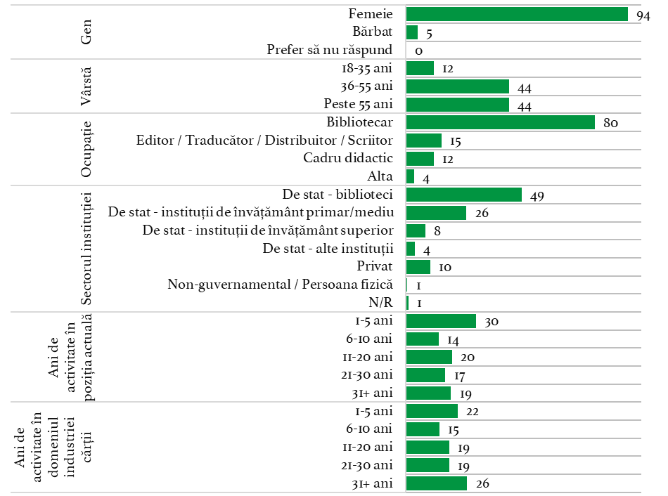
PROFILUL PARTICIPANȚILOR LA SONDAJ, N=248, %
94% dintre respondenți sunt femei. 80% ocupă funcția de bibliotecar. Majoritatea respondenților au o vechime de peste 10 ani în domeniul industriei cărții și lecturii publice.

Slide 12
PROFILUL RESPONDENȚILOR
Opinia despre dificultățile din industria cărții și lecturii publice

Slide 13
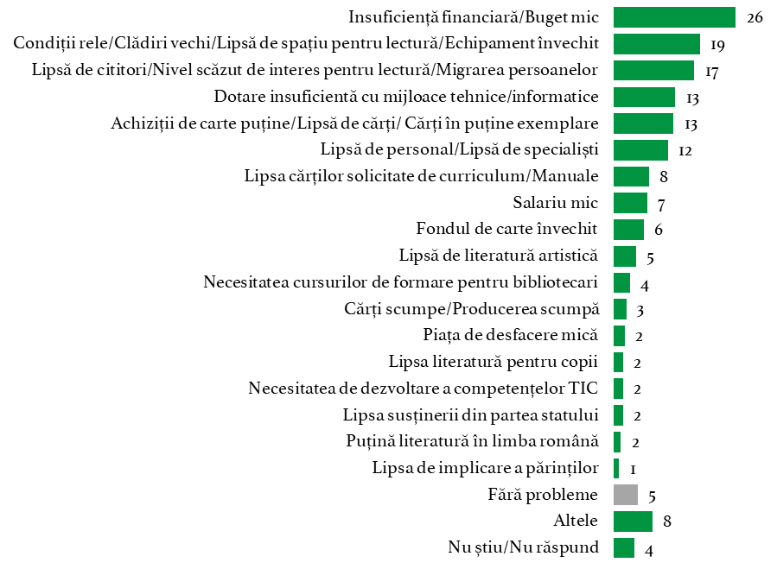
Q7. Care sunt principalele 3 dificultăți/probleme cu care dvs. sau instituția dvs. se confruntă în prezent în domeniul profesional? (scrieți răspunsul mai jos), N=248, %
Respondenții au fost întrebați despre dificultățile cu care se confruntă în domeniul lor profesional. Răspunsurile spontane ale acestora indică următoarele 6 probleme principale:
Insuficiența financiară / buget mic – 26%
Condițiile resurselor materiale rele – 19%
Lipsa cititorilor – 17%
Dotarea insuficientă cu mijloace tehnice – 13%
Lipsa cărților – 13%
Lipsa de personal – 12%.

Slide 14
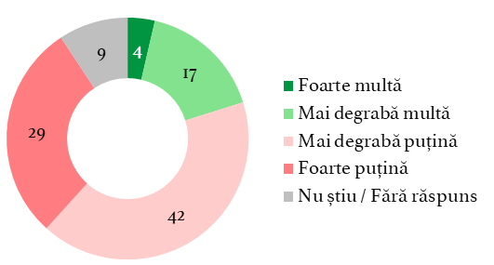
Q8. Cum evaluați nivelul de susținere din partea statului și altor instituții pentru a depăși dificultățile / problemele cu care dvs. sau instituția dvs. se confruntă? (scrieți răspunsul mai jos), N=248, %
Circa fiecare al cincilea respondent consideră că statul sau alte instituții oferă multă susținere respondenților pentru a depăși dificultățile cu care se confruntă.
Totodată aproximativ trei pătrimi dintre respondenți (71%) sunt de opinia că există este mai degrabă sau foarte puțin suport din partea statului pentru depășirea problemelor instituției lor.

Slide 15
Q8. Cum evaluați nivelul de susținere din partea statului și altor instituții pentru a depăși dificultățile / problemele cu care dvs. sau instituția dvs. se confruntă? (scrieți răspunsul mai jos), %
PER CRITERII DEMOGRAFICE
% pe rând |  | N | Foarte multă | Mai degrabă multă | Mai degrabă puțină | Foarte puțină | Nu știu / Fără răspuns
Total |  | 248 | 4 | 17 | 42 | 29 | 9
Gen | Femeie | 234 | 3 | 17 | 40 | 29 | 10
 | Bărbat | 13* | 8 | 8 | 62 | 23 | 0
Vârstă | 18-35 ani | 30 | 0 | 33 | 33 | 23 | 10
 | 36-55 ani | 109 | 5 | 17 | 39 | 28 | 12
 | Peste 55 ani | 109 | 4 | 12 | 47 | 31 | 6
Ocupație | Bibliotecar | 199 | 5 | 17 | 42 | 29 | 8
 | Editor / Traducător / Distribuitor / Scriitor | 38 | 0 | 8 | 42 | 32 | 18
 | Cadru didactic | 30 | 0 | 27 | 47 | 17 | 10
 | Alta | 9* | 0 | 22 | 33 | 33 | 11
Sectorul instituției | De stat - biblioteci | 122 | 4 | 20 | 46 | 25 | 6
 | De stat - instituții de învățământ primar/mediu | 64 | 5 | 19 | 34 | 33 | 9
 | De stat - instituții de învățământ superior | 21 | 0 | 14 | 48 | 24 | 14
 | Privat | 26 | 0 | 8 | 27 | 42 | 23
Ani de activitate în poziția actuală | 1-5 ani | 74 | 3 | 20 | 32 | 27 | 18
 | 6-10 ani | 35 | 3 | 17 | 37 | 31 | 11
 | 11-20 ani | 49 | 4 | 14 | 51 | 29 | 2
 | 21-30 ani | 42 | 5 | 17 | 33 | 38 | 7
 | 31+ ani | 48 | 4 | 13 | 56 | 23 | 4
Ani de activitate în domeniul industriei cărții | 1-5 ani | 55 | 4 | 25 | 29 | 25 | 16
 | 6-10 ani | 36 | 3 | 19 | 39 | 25 | 14
 | 11-20 ani | 46 | 4 | 15 | 43 | 28 | 9
 | 21-30 ani | 46 | 4 | 15 | 39 | 35 | 7
 | 31+ ani | 65 | 3 | 9 | 54 | 31 | 3
Un N mai mic de 20* este prea mic pentru analiză statistică.

Slide 16
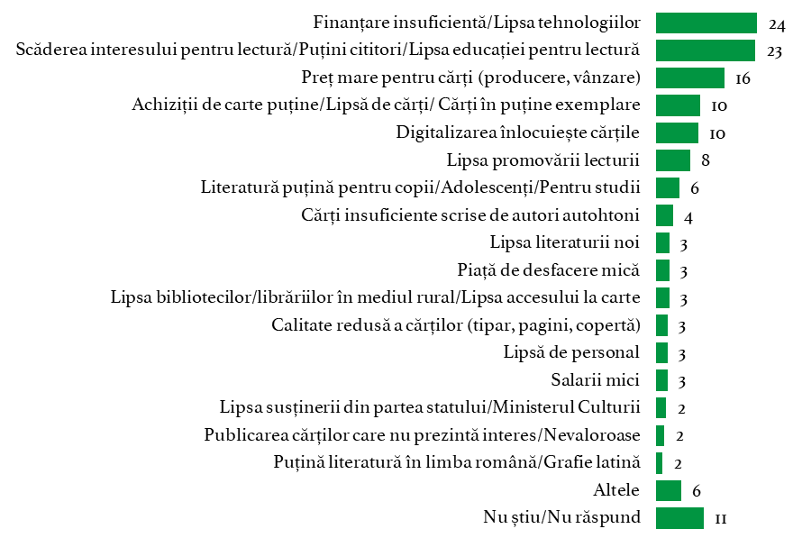
Q9. Care sunt principalele 3 dificultăți/probleme cu care industria cărții și lecturii publice în RM se confruntă în prezent? (scrieți răspunsul mai jos), N=248, %
Respondenții au fost întrebați să indice, fără a li se oferi variantele de răspuns, care sunt principalele 3 dificultăți cu care se confruntă industria cărții și lecturii publice în prezent:
Finanțarea insuficientă – 24%
Lipsa interesului pentru lectură – 23%
Prețul ridicat pentru procesul de producere a cărților – 16%.

Slide 17
PROFILUL RESPONDENȚILOR
Opinia despre legislația și infrastructura din industria cărții și lecturii publice

Slide 18
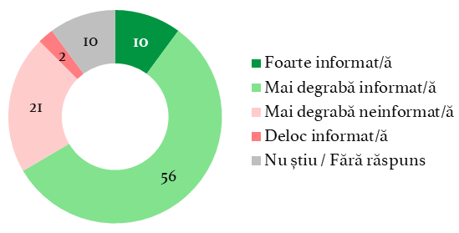
Q10. Cum ați aprecia nivelul dvs. de informare despre legislația şi cadrul de reglementare privind industria cărții și lecturii publice în RM? (selectați un răspuns), N=248, %
Două treimi dintre respondenți (66%) au indicat că sunt foarte sau mai degrabă informați despre legislația și cadrul de reglementare privind industria cărții și lecturii publice în Republica Moldova.

Slide 19
Q10. Cum ați aprecia nivelul dvs. de informare despre legislația şi cadrul de reglementare privind industria cărții și lecturii publice în RM? (selectați un răspuns), %
PER CRITERII DEMOGRAFICE
% pe rând |  | N | Foarte informat/ă | Mai degrabă informat/ă | Mai degrabă neinformat/ă | Deloc informat/ă | Nu știu / Fără răspuns
Total |  | 248 | 10 | 56 | 21 | 2 | 10
Gen | Femeie | 234 | 10 | 55 | 22 | 3 | 10
 | Bărbat | 13* | 15 | 85 | 0 | 0 | 0
Vârstă | 18-35 ani | 30 | 17 | 63 | 17 | 0 | 3
 | 36-55 ani | 109 | 8 | 52 | 23 | 5 | 12
 | Peste 55 ani | 109 | 10 | 59 | 20 | 1 | 10
Ocupație | Bibliotecar | 199 | 11 | 55 | 22 | 2 | 11
 | Editor / Traducător / Distribuitor / Scriitor | 38 | 11 | 63 | 18 | 3 | 5
 | Cadru didactic | 30 | 3 | 50 | 23 | 10 | 13
 | Alta | 9* | 0 | 78 | 0 | 0 | 22
Sectorul instituției | De stat - biblioteci | 122 | 9 | 57 | 20 | 2 | 12
 | De stat - instituții de învățământ primar/mediu | 64 | 9 | 47 | 27 | 5 | 13
 | De stat - instituții de învățământ superior | 21 | 10 | 81 | 10 | 0 | 0
 | Privat | 26 | 12 | 54 | 27 | 4 | 4
Ani de activitate în poziția actuală | 1-5 ani | 74 | 8 | 51 | 28 | 1 | 11
 | 6-10 ani | 35 | 14 | 54 | 14 | 6 | 11
 | 11-20 ani | 49 | 6 | 63 | 14 | 4 | 12
 | 21-30 ani | 42 | 10 | 55 | 24 | 0 | 12
 | 31+ ani | 48 | 15 | 60 | 19 | 2 | 4
Ani de activitate în domeniul industriei cărții | 1-5 ani | 55 | 9 | 49 | 33 | 0 | 9
 | 6-10 ani | 36 | 14 | 53 | 11 | 6 | 17
 | 11-20 ani | 46 | 7 | 59 | 17 | 4 | 13
 | 21-30 ani | 46 | 11 | 54 | 24 | 0 | 11
 | 31+ ani | 65 | 11 | 65 | 17 | 3 | 5
Un N mai mic de 20* este prea mic pentru analiză statistică.

Slide 20
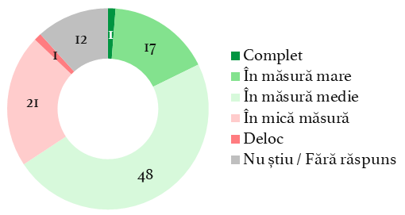
Q11. În ce măsură considerați că legislația şi cadrul de reglementare privind industria cărții și lecturii publice în RM reflectă situația și cerințele reale ale domeniului? (selectați un răspuns), N=248, %
Două treimi dintre participanți (66%) consideră că legislația și cadrul de reglementare privind industria cărții și lecturii publice reflectă, cel puțin în măsură medie, situația și cerințele reale ale domeniului.

Slide 21
Q11. În ce măsură considerați că legislația şi cadrul de reglementare privind industria cărții și lecturii publice în RM reflectă situația și cerințele reale ale domeniului? (selectați un răspuns), %
PER CRITERII DEMOGRAFICE
% pe rând |  | N | Complet | În măsură mare | În măsură medie | În mică măsură | Deloc | Nu știu / Fără răspuns
Total |  | 248 | 1 | 17 | 48 | 21 | 1 | 12
Gen | Femeie | 234 | 1 | 15 | 50 | 21 | 1 | 12
 | Bărbat | 13* | 8 | 46 | 15 | 31 | 0 | 0
Vârstă | 18-35 ani | 30 | 3 | 30 | 47 | 10 | 3 | 7
 | 36-55 ani | 109 | 1 | 13 | 46 | 25 | 2 | 14
 | Peste 55 ani | 109 | 1 | 17 | 50 | 21 | 0 | 11
Ocupație | Bibliotecar | 199 | 1 | 15 | 51 | 21 | 1 | 12
 | Editor / Traducător / Distribuitor / Scriitor | 38 | 3 | 26 | 42 | 18 | 3 | 8
 | Cadru didactic | 30 | 0 | 23 | 33 | 30 | 0 | 13
 | Alta | 9* | 0 | 44 | 22 | 0 | 11 | 22
Sectorul instituției | De stat - biblioteci | 122 | 2 | 13 | 50 | 21 | 1 | 13
 | De stat - instituții de învățământ primar/mediu | 64 | 0 | 19 | 44 | 25 | 0 | 13
 | De stat - instituții de învățământ superior | 21 | 0 | 14 | 62 | 19 | 0 | 5
 | Privat | 26 | 0 | 27 | 42 | 19 | 4 | 8
Ani de activitate în poziția actuală | 1-5 ani | 74 | 3 | 16 | 47 | 16 | 1 | 16
 | 6-10 ani | 35 | 0 | 17 | 46 | 20 | 3 | 14
 | 11-20 ani | 49 | 0 | 14 | 49 | 31 | 2 | 4
 | 21-30 ani | 42 | 0 | 14 | 55 | 26 | 0 | 5
 | 31+ ani | 48 | 2 | 21 | 44 | 17 | 0 | 17
Ani de activitate în domeniul industriei cărții | 1-5 ani | 55 | 4 | 15 | 49 | 15 | 2 | 16
 | 6-10 ani | 36 | 0 | 22 | 39 | 19 | 3 | 17
 | 11-20 ani | 46 | 0 | 15 | 52 | 28 | 2 | 2
 | 21-30 ani | 46 | 0 | 13 | 54 | 24 | 0 | 9
 | 31+ ani | 65 | 2 | 18 | 45 | 22 | 0 | 14
Un N mai mic de 20* este prea mic pentru analiză statistică.

Slide 22
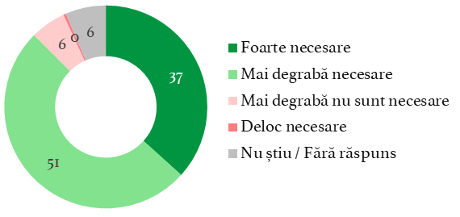
Q12. În ce măsură considerați că sunt necesare reforme legislative în industria cărții și lecturii publice în RM? (selectați un răspuns), N=248, %
Majoritatea respondenților (88%) consideră că reformele legislative sunt, în general, necesare în industria cărții.

Slide 23
Q12. În ce măsură considerați că sunt necesare reforme legislative în industria cărții și lecturii publice în RM? (selectați un răspuns), %
PER CRITERII DEMOGRAFICE
% pe rând |  | N | Foarte necesare | Mai degrabă necesare | Mai degrabă nu sunt necesare | Deloc necesare | Nu știu / Fără răspuns
Total |  | 248 | 37 | 51 | 6 | 0 | 6
Gen | Femeie | 234 | 37 | 51 | 5 | 0 | 7
 | Bărbat | 13* | 38 | 46 | 15 | 0 | 0
Vârstă | 18-35 ani | 30 | 47 | 53 | 0 | 0 | 0
 | 36-55 ani | 109 | 41 | 41 | 7 | 0 | 10
 | Peste 55 ani | 109 | 29 | 60 | 6 | 1 | 5
Ocupație | Bibliotecar | 199 | 35 | 51 | 6 | 1 | 8
 | Editor / Traducător / Distribuitor / Scriitor | 38 | 39 | 50 | 8 | 0 | 3
 | Cadru didactic | 30 | 33 | 53 | 7 | 0 | 7
 | Alta | 9* | 22 | 78 | 0 | 0 | 0
Sectorul instituției | De stat - biblioteci | 122 | 39 | 48 | 6 | 1 | 7
 | De stat - instituții de învățământ primar/mediu | 64 | 34 | 53 | 5 | 0 | 8
 | De stat - instituții de învățământ superior | 21 | 14 | 71 | 5 | 0 | 10
 | Privat | 26 | 50 | 42 | 8 | 0 | 0
Ani de activitate în poziția actuală | 1-5 ani | 74 | 38 | 53 | 3 | 0 | 7
 | 6-10 ani | 35 | 43 | 46 | 0 | 0 | 11
 | 11-20 ani | 49 | 39 | 49 | 8 | 0 | 4
 | 21-30 ani | 42 | 33 | 57 | 5 | 0 | 5
 | 31+ ani | 48 | 31 | 48 | 13 | 2 | 6
Ani de activitate în domeniul industriei cărții | 1-5 ani | 55 | 44 | 47 | 4 | 0 | 5
 | 6-10 ani | 36 | 39 | 44 | 0 | 0 | 17
 | 11-20 ani | 46 | 37 | 50 | 9 | 0 | 4
 | 21-30 ani | 46 | 37 | 57 | 2 | 0 | 4
 | 31+ ani | 65 | 29 | 54 | 11 | 2 | 5
Un N mai mic de 20* este prea mic pentru analiză statistică.

Slide 24
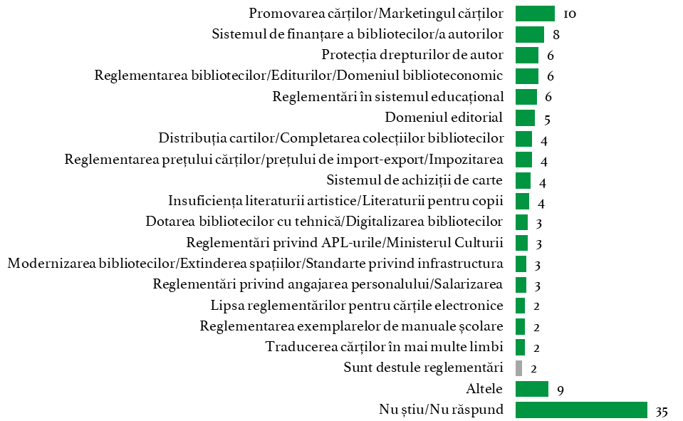
Q13. Care sunt principalele domenii ale industriei cărții și lecturii publice în RM care sunt insuficient reglementate în prezent? (scrieți răspunsul mai jos), N=248, %
Respondenții au fost rugați să scrie principalele domenii ale industriei cărții și lecturii publice care sunt insuficient reglementate în prezent; cel mai des, au fost menționate următoarele top 5 domenii:
Promovarea cărților (10%)
Sistemul de finanțare a bibliotecilor (8%)
Protecția drepturilor de autor (6%)
Reglementarea bibliotecilor/editurilor (6%)
Reglementările în sistemul educațional (6%).

Slide 25
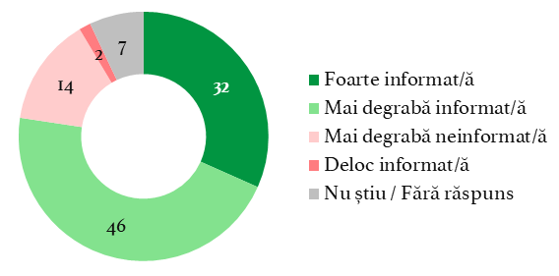
Q14. Cum ați aprecia nivelul dvs. de informare despre Codul Deontologic al Bibliotecarului? (selectați un răspuns), N=199, % din bibliotecari
Circa trei pătrimi dintre bibliotecari consideră că sunt informați despre Codul Deontologic al Bibliotecarului (78%).

Slide 26
Q14. Cum ați aprecia nivelul dvs. de informare despre Codul Deontologic al Bibliotecarului? (selectați un răspuns), % din bibliotecari
PER CRITERII DEMOGRAFICE
% pe rând |  | N | Foarte informat/ă | Mai degrabă informat/ă | Mai degrabă neinformat/ă | Deloc informat/ă | Nu știu / Fără răspuns
Total |  | 199 | 32 | 46 | 14 | 2 | 7
Gen | Femeie | 197 | 32 | 46 | 14 | 2 | 7
 | Bărbat | 1* | 0 | 0 | 100 | 0 | 0
Vârstă | 18-35 ani | 18* | 33 | 44 | 22 | 0 | 0
 | 36-55 ani | 86 | 29 | 43 | 15 | 3 | 9
 | Peste 55 ani | 95 | 34 | 48 | 12 | 0 | 6
Ocupație | Bibliotecar | 199 | 32 | 46 | 14 | 2 | 7
 | Editor / Traducător / Distribuitor / Scriitor | 2* | 50 | 0 | 0 | 0 | 50
 | Cadru didactic | 17* | 24 | 35 | 35 | 0 | 6
 | Alta | 2* | 0 | 100 | 0 | 0 | 0
Sectorul instituției | De stat - biblioteci | 120 | 31 | 49 | 13 | 2 | 6
 | De stat - instituții de învățământ primar/mediu | 56 | 30 | 39 | 20 | 2 | 9
 | De stat - instituții de învățământ superior | 17* | 35 | 59 | 6 | 0 | 0
 | Privat | 0 | 0 | 0 | 0 | 0 | 0
Ani de activitate în poziția actuală | 1-5 ani | 53 | 28 | 34 | 30 | 2 | 6
 | 6-10 ani | 28 | 21 | 64 | 4 | 4 | 7
 | 11-20 ani | 42 | 26 | 50 | 14 | 2 | 7
 | 21-30 ani | 33 | 30 | 48 | 6 | 0 | 15
 | 31+ ani | 43 | 49 | 42 | 7 | 0 | 2
Ani de activitate în domeniul industriei cărții | 1-5 ani | 43 | 28 | 33 | 30 | 2 | 7
 | 6-10 ani | 27 | 26 | 56 | 7 | 4 | 7
 | 11-20 ani | 36 | 22 | 56 | 11 | 3 | 8
 | 21-30 ani | 37 | 30 | 54 | 5 | 0 | 11
 | 31+ ani | 56 | 45 | 39 | 13 | 0 | 4
Un N mai mic de 20* este prea mic pentru analiză statistică.

Slide 27
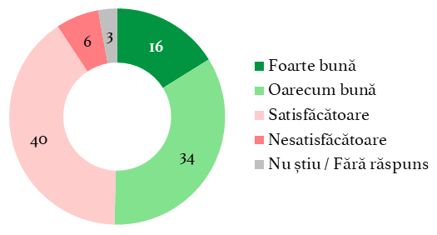
Q15. Cum evaluați infrastructura existentă în industria cărții și lecturii publice în RM (rețelele de biblioteci, librării, distribuitori etc.)? (selectați un răspuns), N=248, %
Opinia despre infrastructura existentă în industria cărții a fost divizată. Totodată, circa jumătate dintre respondenți consideră că aceasta este bună (50%).

Slide 28
Q15. Cum evaluați infrastructura existentă în industria cărții și lecturii publice în RM (rețelele de biblioteci, librării, distribuitori etc.)? (selectați un răspuns), %
PER CRITERII DEMOGRAFICE
% pe rând |  | N | Foarte bună | Oarecum bună | Satisfăcătoare | Nesatisfăcătoare | Nu știu / Fără răspuns
Total |  | 248 | 16 | 34 | 40 | 6 | 3
Gen | Femeie | 234 | 16 | 35 | 40 | 6 | 3
 | Bărbat | 13* | 15 | 23 | 46 | 15 | 0
Vârstă | 18-35 ani | 30 | 33 | 37 | 27 | 3 | 0
 | 36-55 ani | 109 | 17 | 33 | 39 | 6 | 4
 | Peste 55 ani | 109 | 10 | 35 | 45 | 7 | 3
Ocupație | Bibliotecar | 199 | 14 | 35 | 42 | 6 | 4
 | Editor / Traducător / Distribuitor / Scriitor | 38 | 26 | 32 | 29 | 13 | 0
 | Cadru didactic | 30 | 23 | 23 | 50 | 0 | 3
 | Alta | 9* | 22 | 33 | 33 | 11 | 0
Sectorul instituției | De stat - biblioteci | 122 | 12 | 39 | 40 | 6 | 2
 | De stat - instituții de învățământ primar/mediu | 64 | 16 | 28 | 47 | 3 | 6
 | De stat - instituții de învățământ superior | 21 | 14 | 19 | 52 | 14 | 0
 | Privat | 26 | 31 | 35 | 27 | 8 | 0
Ani de activitate în poziția actuală | 1-5 ani | 74 | 23 | 32 | 35 | 4 | 5
 | 6-10 ani | 35 | 20 | 37 | 40 | 3 | 0
 | 11-20 ani | 49 | 10 | 35 | 45 | 4 | 6
 | 21-30 ani | 42 | 17 | 31 | 40 | 12 | 0
 | 31+ ani | 48 | 8 | 38 | 44 | 10 | 0
Ani de activitate în domeniul industriei cărții | 1-5 ani | 55 | 24 | 31 | 35 | 4 | 7
 | 6-10 ani | 36 | 28 | 33 | 36 | 3 | 0
 | 11-20 ani | 46 | 9 | 41 | 39 | 4 | 7
 | 21-30 ani | 46 | 17 | 37 | 39 | 7 | 0
 | 31+ ani | 65 | 8 | 31 | 49 | 12 | 0
Un N mai mic de 20* este prea mic pentru analiză statistică.

Slide 29
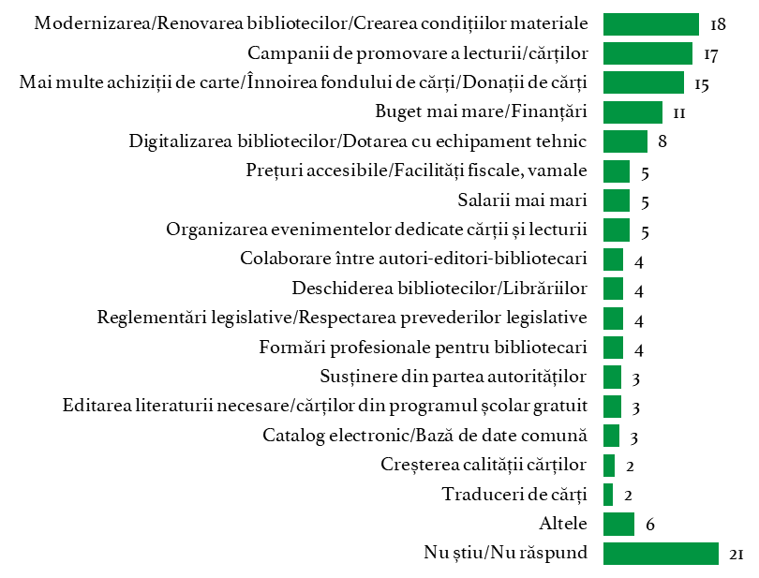
Q16. Ce schimbări sau îmbunătățiri considerați că sunt necesare în infrastructura industriei cărții și lecturii publice? (scrieți răspunsul mai jos), N=248, %
Fără a li se oferi variantele de răspuns, respondenții au specificat ce schimbări sunt necesare în infrastructura domeniului.
Top 5 îmbunătățiri menționate:
Renovarea bibliotecilor – 18%
Campanii de promovare a lecturii – 17%
Înnoirea fondului de cărți– 15%
Buget mai mare – 11%
Digitalizarea bibliotecilor – 8%.

Slide 30
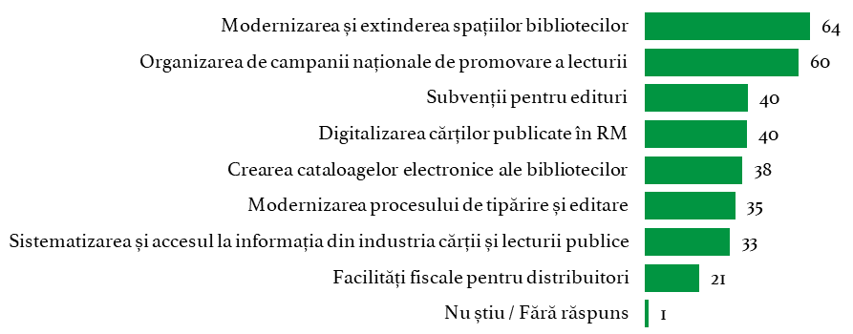
Q17. În opinia dvs., cum poate statul sprijini mai bine infrastructura industriei cărții și lecturii publice? (puteți selecta câteva răspunsuri), N=248, %
Modernizarea și extinderea spațiilor bibliotecilor (64%) și organizarea campaniilor naționale de promovare a lecturii (60%) sunt considerate de către respondenți drept principalele 2 metode prin care statul poate susține infrastructura industriei cărții și lecturii publice.

Slide 31
Q17. În opinia dvs., cum poate statul sprijini mai bine infrastructura industriei cărții și lecturii publice? (puteți selecta câteva răspunsuri), %
PER CRITERII DEMOGRAFICE
% pe rând |  | N | Modernizarea și extinderea spațiilor bibliotecilor | Organizarea de campanii naționale de promovare a lecturii | Subvenții pentru edituri | Digitalizarea cărților publicate în RM | Crearea cataloagelor electronice ale bibliotecilor | Modernizarea procesului de tipărire și editare | Sistematizarea și accesul la informația din industria cărții și lecturii publice | Facilități fiscale pentru distribuitori | Altele | Nu știu / Fără răspuns
Total |  | 248 | 64 | 60 | 40 | 40 | 38 | 35 | 33 | 21 | 0 | 1
Gen | Femeie | 234 | 64 | 58 | 39 | 40 | 38 | 35 | 33 | 20 | 0 | 1
 | Bărbat | 13* | 69 | 92 | 62 | 31 | 31 | 38 | 31 | 38 | 0 | 0
Vârstă | 18-35 ani | 30 | 60 | 63 | 33 | 50 | 43 | 30 | 33 | 30 | 0 | 0
 | 36-55 ani | 109 | 68 | 55 | 39 | 36 | 44 | 39 | 37 | 19 | 1 | 2
 | Peste 55 ani | 109 | 61 | 63 | 43 | 40 | 30 | 32 | 29 | 20 | 0 | 1
Ocupație | Bibliotecar | 199 | 64 | 56 | 36 | 38 | 37 | 33 | 33 | 16 | 0 | 2
 | Editor / Traducător / Distribuitor / Scriitor | 38 | 61 | 76 | 61 | 42 | 45 | 47 | 34 | 39 | 3 | 0
 | Cadru didactic | 30 | 73 | 67 | 33 | 40 | 37 | 27 | 27 | 33 | 0 | 0
 | Alta | 9* | 89 | 89 | 33 | 56 | 67 | 44 | 22 | 33 | 0 | 0
Sectorul instituției | De stat - biblioteci | 122 | 69 | 58 | 38 | 38 | 41 | 30 | 34 | 15 | 0 | 2
 | De stat - instituții de învățământ primar/mediu | 64 | 56 | 56 | 36 | 31 | 23 | 38 | 30 | 16 | 0 | 2
 | De stat - instituții de învățământ superior | 21 | 81 | 57 | 38 | 67 | 38 | 38 | 33 | 43 | 0 | 0
 | Privat | 26 | 54 | 69 | 50 | 35 | 50 | 42 | 35 | 38 | 4 | 0
Ani de activitate în poziția actuală | 1-5 ani | 74 | 65 | 57 | 41 | 31 | 42 | 35 | 39 | 16 | 1 | 0
 | 6-10 ani | 35 | 69 | 49 | 40 | 43 | 51 | 40 | 26 | 29 | 0 | 0
 | 11-20 ani | 49 | 55 | 63 | 37 | 33 | 29 | 33 | 18 | 12 | 0 | 2
 | 21-30 ani | 42 | 64 | 67 | 48 | 52 | 31 | 45 | 38 | 36 | 0 | 2
 | 31+ ani | 48 | 69 | 63 | 35 | 46 | 38 | 25 | 40 | 19 | 0 | 2
Ani de activitate în domeniul industriei cărții | 1-5 ani | 55 | 62 | 53 | 38 | 33 | 42 | 40 | 44 | 16 | 0 | 0
 | 6-10 ani | 36 | 67 | 50 | 42 | 39 | 50 | 39 | 31 | 31 | 0 | 0
 | 11-20 ani | 46 | 59 | 63 | 35 | 28 | 28 | 24 | 20 | 17 | 2 | 2
 | 21-30 ani | 46 | 65 | 59 | 41 | 52 | 35 | 43 | 28 | 24 | 0 | 2
 | 31+ ani | 65 | 68 | 69 | 43 | 45 | 37 | 31 | 38 | 20 | 0 | 2
Un N mai mic de 20* este prea mic pentru analiză statistică.

Slide 32
PROFILUL RESPONDENȚILOR
Opinia despre resursele umane din industria cărții și lecturii publice

Slide 33
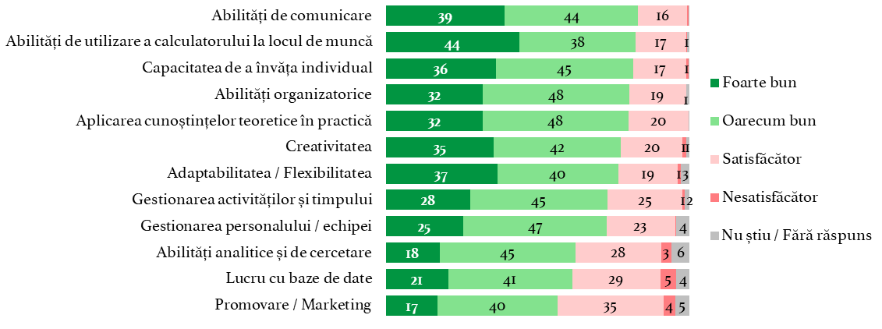
Q18. Cum ați evalua nivelul dvs. în ceea ce privește următoarele competențe? (selectați un răspuns în fiecare rând), N=248, %
Majoritatea respondenților au apreciat că posedă toate competențele specificate la un nivel bun. În baza autoevaluării, top 3 competențe deținute de către respondenți sunt: abilități de comunicare (83% - foarte bun / oarecum bun), abilități de utilizare a calculatorului la locul de muncă (82%) și capacitatea de a învăța individual (81%).
Totodată deținerea competențelor precum promovare/marketing (39%), lucrul cu bazele de date (34%) și abilitățile analitice și de cercetare (31%) a fost auto-evaluată la un nivel mai jos de către respondenți.

Slide 34
Q18. Cum ați evalua nivelul dvs. în ceea ce privește următoarele competențe? (selectați un răspuns în fiecare rând), %
PER CRITERII DEMOGRAFICE
% pe rând |  | N | Abilități de comunicare |  |  |  |  | Abilități de utilizare a calculatorului la locul de muncă |  |  |  |  | Capacitatea de a învăța individual
 |  |  | Foarte bun | Oarecum bun | Satisfăcător | Nesatisfăcător | Nu știu / Fără răspuns | Foarte bun | Oarecum bun | Satisfăcător | Nesatisfăcător | Nu știu / Fără răspuns | Foarte bun | Oarecum bun | Satisfăcător | Nesatisfăcător | Nu știu / Fără răspuns
Total |  | 248 | 39 | 44 | 16 | 0 | 0 | 44 | 38 | 17 | 0 | 1 | 36 | 45 | 17 | 1 | 0
Gen | Femeie | 234 | 40 | 44 | 15 | 0 | 0 | 44 | 38 | 16 | 0 | 1 | 36 | 45 | 18 | 1 | 0
 | Bărbat | 13* | 23 | 38 | 38 | 0 | 0 | 46 | 38 | 15 | 0 | 0 | 38 | 54 | 8 | 0 | 0
Vârstă | 18-35 ani | 30 | 47 | 37 | 17 | 0 | 0 | 63 | 33 | 3 | 0 | 0 | 50 | 43 | 7 | 0 | 0
 | 36-55 ani | 109 | 38 | 49 | 12 | 1 | 1 | 44 | 37 | 17 | 1 | 1 | 34 | 46 | 17 | 2 | 1
 | Peste 55 ani | 109 | 39 | 41 | 20 | 0 | 0 | 39 | 41 | 19 | 0 | 1 | 35 | 45 | 20 | 0 | 0
Ocupație | Bibliotecar | 199 | 40 | 43 | 17 | 0 | 1 | 44 | 36 | 19 | 0 | 1 | 35 | 44 | 19 | 1 | 1
 | Editor / Traducător / Distribuitor / Scriitor | 38 | 32 | 47 | 18 | 3 | 0 | 45 | 45 | 8 | 3 | 0 | 42 | 45 | 13 | 0 | 0
 | Cadru didactic | 30 | 57 | 33 | 10 | 0 | 0 | 53 | 43 | 3 | 0 | 0 | 43 | 47 | 7 | 3 | 0
 | Alta | 9* | 56 | 33 | 11 | 0 | 0 | 67 | 33 | 0 | 0 | 0 | 56 | 44 | 0 | 0 | 0
Sectorul instituției | De stat - biblioteci | 122 | 41 | 40 | 19 | 0 | 0 | 45 | 34 | 21 | 0 | 0 | 38 | 41 | 20 | 1 | 0
 | De stat - instituții de învățământ primar/mediu | 64 | 42 | 41 | 16 | 0 | 2 | 38 | 42 | 17 | 0 | 3 | 25 | 53 | 19 | 2 | 2
 | De stat - instituții de învățământ superior | 21 | 33 | 62 | 5 | 0 | 0 | 57 | 33 | 10 | 0 | 0 | 52 | 38 | 10 | 0 | 0
 | Privat | 26 | 31 | 58 | 8 | 4 | 0 | 38 | 54 | 4 | 4 | 0 | 38 | 50 | 12 | 0 | 0
Ani de activitate în poziția actuală | 1-5 ani | 74 | 42 | 38 | 18 | 1 | 1 | 39 | 39 | 19 | 1 | 1 | 26 | 54 | 19 | 0 | 1
 | 6-10 ani | 35 | 40 | 49 | 11 | 0 | 0 | 57 | 37 | 6 | 0 | 0 | 43 | 49 | 9 | 0 | 0
 | 11-20 ani | 49 | 31 | 51 | 18 | 0 | 0 | 43 | 41 | 16 | 0 | 0 | 35 | 35 | 27 | 4 | 0
 | 21-30 ani | 42 | 40 | 48 | 12 | 0 | 0 | 45 | 38 | 14 | 0 | 2 | 43 | 45 | 12 | 0 | 0
 | 31+ ani | 48 | 42 | 40 | 19 | 0 | 0 | 42 | 35 | 23 | 0 | 0 | 44 | 40 | 17 | 0 | 0
Ani de activitate în domeniul industriei cărții | 1-5 ani | 55 | 36 | 42 | 18 | 2 | 2 | 36 | 40 | 20 | 2 | 2 | 25 | 53 | 20 | 0 | 2
 | 6-10 ani | 36 | 47 | 42 | 11 | 0 | 0 | 56 | 36 | 8 | 0 | 0 | 39 | 47 | 14 | 0 | 0
 | 11-20 ani | 46 | 28 | 52 | 20 | 0 | 0 | 39 | 46 | 15 | 0 | 0 | 30 | 41 | 24 | 4 | 0
 | 21-30 ani | 46 | 48 | 41 | 11 | 0 | 0 | 59 | 30 | 9 | 0 | 2 | 46 | 41 | 13 | 0 | 0
 | 31+ ani | 65 | 38 | 43 | 18 | 0 | 0 | 37 | 38 | 25 | 0 | 0 | 42 | 43 | 15 | 0 | 0
Un N mai mic de 20* este prea mic pentru analiză statistică.

Slide 35
Q18. Cum ați evalua nivelul dvs. în ceea ce privește următoarele competențe? (selectați un răspuns în fiecare rând), %
PER CRITERII DEMOGRAFICE
% pe rând |  | N | Abilități organizatorice |  |  |  |  | Aplicarea cunoștințelor teoretice în practică |  |  |  |  | Creativitatea
 |  |  | Foarte bun | Oarecum bun | Satisfăcător | Nesatisfăcător | Nu știu / Fără răspuns | Foarte bun | Oarecum bun | Satisfăcător | Nesatisfăcător | Nu știu / Fără răspuns | Foarte bun | Oarecum bun | Satisfăcător | Nesatisfăcător | Nu știu / Fără răspuns
Total |  | 248 | 32 | 48 | 19 | 0 | 1 | 32 | 48 | 20 | 0 | 0 | 35 | 42 | 20 | 1 | 1
Gen | Femeie | 234 | 32 | 49 | 18 | 0 | 1 | 32 | 48 | 20 | 0 | 0 | 35 | 43 | 19 | 1 | 1
 | Bărbat | 13* | 38 | 38 | 23 | 0 | 0 | 38 | 46 | 15 | 0 | 0 | 38 | 31 | 31 | 0 | 0
Vârstă | 18-35 ani | 30 | 37 | 40 | 23 | 0 | 0 | 40 | 43 | 17 | 0 | 0 | 53 | 33 | 13 | 0 | 0
 | 36-55 ani | 109 | 32 | 49 | 17 | 0 | 2 | 29 | 49 | 21 | 0 | 1 | 32 | 44 | 20 | 2 | 2
 | Peste 55 ani | 109 | 30 | 50 | 18 | 0 | 1 | 32 | 49 | 19 | 0 | 0 | 34 | 42 | 22 | 1 | 1
Ocupație | Bibliotecar | 199 | 32 | 45 | 21 | 0 | 2 | 29 | 48 | 23 | 0 | 1 | 34 | 43 | 21 | 2 | 1
 | Editor / Traducător / Distribuitor / Scriitor | 38 | 32 | 58 | 11 | 0 | 0 | 37 | 53 | 11 | 0 | 0 | 45 | 34 | 18 | 0 | 3
 | Cadru didactic | 30 | 40 | 47 | 13 | 0 | 0 | 33 | 57 | 10 | 0 | 0 | 37 | 50 | 13 | 0 | 0
 | Alta | 9* | 56 | 44 | 0 | 0 | 0 | 56 | 44 | 0 | 0 | 0 | 67 | 22 | 11 | 0 | 0
Sectorul instituției | De stat - biblioteci | 122 | 34 | 43 | 23 | 0 | 1 | 30 | 44 | 25 | 0 | 0 | 39 | 38 | 21 | 2 | 1
 | De stat - instituții de învățământ primar/mediu | 64 | 27 | 50 | 20 | 0 | 3 | 27 | 52 | 20 | 0 | 2 | 31 | 44 | 23 | 0 | 2
 | De stat - instituții de învățământ superior | 21 | 29 | 62 | 10 | 0 | 0 | 48 | 43 | 10 | 0 | 0 | 24 | 67 | 10 | 0 | 0
 | Privat | 26 | 35 | 58 | 8 | 0 | 0 | 35 | 54 | 12 | 0 | 0 | 35 | 42 | 19 | 0 | 4
Ani de activitate în poziția actuală | 1-5 ani | 74 | 30 | 45 | 23 | 0 | 3 | 22 | 53 | 24 | 0 | 1 | 32 | 38 | 28 | 0 | 1
 | 6-10 ani | 35 | 29 | 51 | 20 | 0 | 0 | 37 | 43 | 20 | 0 | 0 | 31 | 51 | 14 | 3 | 0
 | 11-20 ani | 49 | 33 | 43 | 22 | 0 | 2 | 31 | 49 | 20 | 0 | 0 | 45 | 29 | 20 | 2 | 4
 | 21-30 ani | 42 | 33 | 57 | 10 | 0 | 0 | 38 | 45 | 17 | 0 | 0 | 33 | 52 | 12 | 2 | 0
 | 31+ ani | 48 | 35 | 50 | 15 | 0 | 0 | 40 | 46 | 15 | 0 | 0 | 35 | 46 | 19 | 0 | 0
Ani de activitate în domeniul industriei cărții | 1-5 ani | 55 | 25 | 44 | 27 | 0 | 4 | 22 | 47 | 29 | 0 | 2 | 33 | 31 | 35 | 0 | 2
 | 6-10 ani | 36 | 31 | 53 | 17 | 0 | 0 | 36 | 44 | 19 | 0 | 0 | 36 | 50 | 11 | 3 | 0
 | 11-20 ani | 46 | 24 | 48 | 26 | 0 | 2 | 28 | 54 | 17 | 0 | 0 | 35 | 39 | 20 | 2 | 4
 | 21-30 ani | 46 | 43 | 50 | 7 | 0 | 0 | 37 | 50 | 13 | 0 | 0 | 37 | 54 | 7 | 2 | 0
 | 31+ ani | 65 | 35 | 49 | 15 | 0 | 0 | 37 | 45 | 18 | 0 | 0 | 37 | 40 | 23 | 0 | 0
Un N mai mic de 20* este prea mic pentru analiză statistică.

Slide 36
Q18. Cum ați evalua nivelul dvs. în ceea ce privește următoarele competențe? (selectați un răspuns în fiecare rând), %
PER CRITERII DEMOGRAFICE
% pe rând |  | N | Adaptabilitatea / Flexibilitatea |  |  |  |  | Gestionarea activităților și timpului |  |  |  |  | Gestionarea personalului / echipei
 |  |  | Foarte bun | Oarecum bun | Satisfăcător | Nesatisfăcător | Nu știu / Fără răspuns | Foarte bun | Oarecum bun | Satisfăcător | Nesatisfăcător | Nu știu / Fără răspuns | Foarte bun | Oarecum bun | Satisfăcător | Nesatisfăcător | Nu știu / Fără răspuns
Total |  | 248 | 37 | 40 | 19 | 1 | 3 | 28 | 45 | 25 | 1 | 2 | 25 | 47 | 23 | 0 | 4
Gen | Femeie | 234 | 37 | 40 | 19 | 1 | 3 | 28 | 46 | 24 | 1 | 2 | 26 | 47 | 22 | 0 | 5
 | Bărbat | 13* | 31 | 46 | 15 | 8 | 0 | 31 | 38 | 31 | 0 | 0 | 23 | 54 | 23 | 0 | 0
Vârstă | 18-35 ani | 30 | 47 | 47 | 3 | 0 | 3 | 20 | 53 | 23 | 3 | 0 | 30 | 50 | 20 | 0 | 0
 | 36-55 ani | 109 | 42 | 37 | 17 | 1 | 3 | 29 | 47 | 21 | 1 | 2 | 30 | 43 | 20 | 1 | 6
 | Peste 55 ani | 109 | 28 | 41 | 26 | 2 | 3 | 28 | 41 | 28 | 0 | 2 | 19 | 50 | 26 | 0 | 5
Ocupație | Bibliotecar | 199 | 35 | 38 | 22 | 1 | 4 | 29 | 43 | 26 | 0 | 2 | 26 | 44 | 25 | 1 | 5
 | Editor / Traducător / Distribuitor / Scriitor | 38 | 42 | 47 | 8 | 3 | 0 | 26 | 47 | 21 | 5 | 0 | 32 | 45 | 16 | 0 | 8
 | Cadru didactic | 30 | 40 | 50 | 10 | 0 | 0 | 23 | 57 | 20 | 0 | 0 | 17 | 67 | 17 | 0 | 0
 | Alta | 9* | 67 | 22 | 11 | 0 | 0 | 33 | 44 | 22 | 0 | 0 | 33 | 67 | 0 | 0 | 0
Sectorul instituției | De stat - biblioteci | 122 | 35 | 38 | 22 | 2 | 3 | 30 | 40 | 27 | 0 | 2 | 27 | 40 | 27 | 1 | 5
 | De stat - instituții de învățământ primar/mediu | 64 | 36 | 38 | 22 | 0 | 5 | 22 | 50 | 27 | 0 | 2 | 17 | 56 | 22 | 0 | 5
 | De stat - instituții de învățământ superior | 21 | 43 | 38 | 19 | 0 | 0 | 33 | 52 | 14 | 0 | 0 | 29 | 57 | 14 | 0 | 0
 | Privat | 26 | 46 | 50 | 4 | 0 | 0 | 27 | 50 | 15 | 8 | 0 | 35 | 50 | 12 | 0 | 4
Ani de activitate în poziția actuală | 1-5 ani | 74 | 32 | 47 | 15 | 1 | 4 | 19 | 49 | 28 | 1 | 3 | 27 | 43 | 24 | 0 | 5
 | 6-10 ani | 35 | 37 | 37 | 20 | 0 | 6 | 31 | 51 | 17 | 0 | 0 | 26 | 40 | 31 | 0 | 3
 | 11-20 ani | 49 | 33 | 35 | 27 | 2 | 4 | 33 | 41 | 22 | 2 | 2 | 22 | 53 | 20 | 2 | 2
 | 21-30 ani | 42 | 45 | 36 | 19 | 0 | 0 | 29 | 48 | 24 | 0 | 0 | 31 | 48 | 17 | 0 | 5
 | 31+ ani | 48 | 40 | 40 | 19 | 2 | 0 | 33 | 38 | 27 | 0 | 2 | 21 | 52 | 21 | 0 | 6
Ani de activitate în domeniul industriei cărții | 1-5 ani | 55 | 31 | 49 | 15 | 0 | 5 | 16 | 44 | 35 | 2 | 4 | 27 | 42 | 24 | 0 | 7
 | 6-10 ani | 36 | 36 | 44 | 14 | 0 | 6 | 28 | 53 | 19 | 0 | 0 | 28 | 42 | 28 | 0 | 3
 | 11-20 ani | 46 | 33 | 37 | 24 | 2 | 4 | 24 | 50 | 22 | 2 | 2 | 20 | 54 | 22 | 2 | 2
 | 21-30 ani | 46 | 50 | 28 | 20 | 2 | 0 | 41 | 46 | 13 | 0 | 0 | 37 | 43 | 17 | 0 | 2
 | 31+ ani | 65 | 35 | 40 | 23 | 2 | 0 | 31 | 38 | 29 | 0 | 2 | 18 | 52 | 23 | 0 | 6
Un N mai mic de 20* este prea mic pentru analiză statistică.

Slide 37
Q18. Cum ați evalua nivelul dvs. în ceea ce privește următoarele competențe? (selectați un răspuns în fiecare rând), %
PER CRITERII DEMOGRAFICE
% pe rând |  | N | Abilități analitice și de cercetare |  |  |  |  | Lucru cu baze de date |  |  |  |  | Promovare / Marketing
 |  |  | Foarte bun | Oarecum bun | Satisfăcător | Nesatisfăcător | Nu știu / Fără răspuns | Foarte bun | Oarecum bun | Satisfăcător | Nesatisfăcător | Nu știu / Fără răspuns | Foarte bun | Oarecum bun | Satisfăcător | Nesatisfăcător | Nu știu / Fără răspuns
Total |  | 248 | 18 | 45 | 28 | 3 | 6 | 21 | 41 | 29 | 5 | 4 | 17 | 40 | 35 | 4 | 5
Gen | Femeie | 234 | 17 | 44 | 29 | 3 | 6 | 19 | 41 | 30 | 6 | 5 | 18 | 39 | 35 | 3 | 5
 | Bărbat | 13* | 31 | 62 | 8 | 0 | 0 | 54 | 38 | 8 | 0 | 0 | 8 | 54 | 23 | 15 | 0
Vârstă | 18-35 ani | 30 | 27 | 47 | 27 | 0 | 0 | 43 | 40 | 17 | 0 | 0 | 23 | 50 | 27 | 0 | 0
 | 36-55 ani | 109 | 17 | 40 | 31 | 4 | 7 | 19 | 36 | 29 | 8 | 7 | 17 | 42 | 31 | 4 | 6
 | Peste 55 ani | 109 | 16 | 49 | 26 | 4 | 6 | 16 | 46 | 32 | 4 | 3 | 15 | 34 | 41 | 5 | 6
Ocupație | Bibliotecar | 199 | 15 | 42 | 32 | 4 | 7 | 17 | 39 | 33 | 6 | 6 | 17 | 37 | 39 | 3 | 5
 | Editor / Traducător / Distribuitor / Scriitor | 38 | 34 | 53 | 11 | 0 | 3 | 34 | 45 | 18 | 3 | 0 | 21 | 45 | 21 | 8 | 5
 | Cadru didactic | 30 | 23 | 43 | 27 | 3 | 3 | 40 | 43 | 10 | 3 | 3 | 20 | 40 | 30 | 7 | 3
 | Alta | 9* | 56 | 33 | 11 | 0 | 0 | 67 | 11 | 22 | 0 | 0 | 11 | 67 | 11 | 11 | 0
Sectorul instituției | De stat - biblioteci | 122 | 15 | 39 | 34 | 4 | 8 | 16 | 34 | 37 | 7 | 5 | 16 | 39 | 39 | 3 | 3
 | De stat - instituții de învățământ primar/mediu | 64 | 6 | 50 | 34 | 3 | 6 | 19 | 45 | 27 | 2 | 8 | 16 | 41 | 34 | 2 | 8
 | De stat - instituții de învățământ superior | 21 | 43 | 43 | 10 | 5 | 0 | 24 | 62 | 14 | 0 | 0 | 33 | 29 | 38 | 0 | 0
 | Privat | 26 | 27 | 58 | 12 | 0 | 4 | 35 | 42 | 19 | 4 | 0 | 15 | 58 | 15 | 4 | 8
Ani de activitate în poziția actuală | 1-5 ani | 74 | 18 | 36 | 34 | 4 | 8 | 19 | 45 | 27 | 5 | 4 | 16 | 39 | 30 | 5 | 9
 | 6-10 ani | 35 | 23 | 40 | 31 | 0 | 6 | 23 | 37 | 23 | 9 | 9 | 14 | 43 | 37 | 3 | 3
 | 11-20 ani | 49 | 12 | 47 | 27 | 6 | 8 | 10 | 43 | 39 | 4 | 4 | 18 | 41 | 33 | 0 | 8
 | 21-30 ani | 42 | 24 | 55 | 19 | 2 | 0 | 31 | 33 | 29 | 2 | 5 | 19 | 38 | 40 | 2 | 0
 | 31+ ani | 48 | 15 | 50 | 27 | 2 | 6 | 23 | 42 | 27 | 6 | 2 | 17 | 38 | 40 | 6 | 0
Ani de activitate în domeniul industriei cărții | 1-5 ani | 55 | 13 | 42 | 35 | 4 | 7 | 20 | 42 | 25 | 7 | 5 | 13 | 40 | 35 | 5 | 7
 | 6-10 ani | 36 | 22 | 33 | 33 | 0 | 11 | 25 | 31 | 28 | 8 | 8 | 22 | 42 | 28 | 3 | 6
 | 11-20 ani | 46 | 17 | 48 | 24 | 4 | 7 | 13 | 50 | 30 | 2 | 4 | 13 | 41 | 37 | 0 | 9
 | 21-30 ani | 46 | 24 | 48 | 24 | 2 | 2 | 26 | 41 | 26 | 4 | 2 | 26 | 39 | 30 | 2 | 2
 | 31+ ani | 65 | 15 | 49 | 26 | 5 | 5 | 20 | 38 | 34 | 5 | 3 | 14 | 37 | 42 | 6 | 2
Un N mai mic de 20* este prea mic pentru analiză statistică.

Slide 38
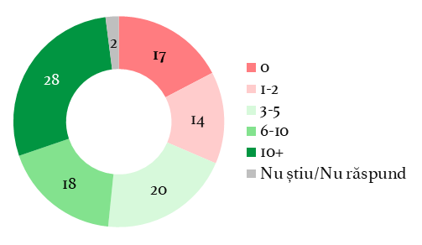
Q19. În ultimii 3 ani, la câte instruiri, seminare sau cursuri de formare profesională în domeniul industriei cărții și lecturii publice ați participat? (scrieți răspunsul mai jos), N=248, %
Majoritatea respondenților (66%) au participat la mai mult de 3 instruiri, seminare sau cursuri de formare profesională în domeniul industriei cărții în ultimii 3 ani.

Slide 39
Q19. În ultimii 3 ani, la câte instruiri, seminare sau cursuri de formare profesională în domeniul industriei cărții și lecturii publice ați participat? (scrieți răspunsul mai jos), %
PER CRITERII DEMOGRAFICE
% pe rând |  | N | Media artimetică | Niciuna | 1-2 instruiri | 3-5 instruiri | 6-10 instruiri | 10+ instruiri | Nu știu/Nu răspund
Total |  | 248 | 12.0 | 17 | 14 | 20 | 18 | 28 | 2
Gen | Femeie | 234 | 12.5 | 15 | 15 | 20 | 19 | 30 | 1
 | Bărbat | 13* | 2.7 | 54 | 0 | 23 | 0 | 8 | 15
Vârstă | 18-35 ani | 30 | 20.5 | 13 | 17 | 23 | 23 | 20 | 3
 | 36-55 ani | 109 | 9.2 | 23 | 12 | 18 | 20 | 23 | 4
 | Peste 55 ani | 109 | 12.4 | 13 | 15 | 21 | 15 | 36 | 0
Ocupație | Bibliotecar | 199 | 14.1 | 11 | 13 | 21 | 20 | 35 | 1
 | Editor / Traducător / Distribuitor / Scriitor | 38 | 2.0 | 39 | 21 | 21 | 11 | 0 | 8
 | Cadru didactic | 30 | 4.6 | 30 | 23 | 20 | 13 | 13 | 0
 | Alta | 9* | 8.9 | 33 | 0 | 33 | 11 | 22 | 0
Sectorul instituției | De stat - biblioteci | 122 | 14.8 | 8 | 13 | 21 | 20 | 35 | 2
 | De stat - instituții de învățământ primar/mediu | 64 | 8.1 | 22 | 16 | 21 | 19 | 22 | 0
 | De stat - instituții de învățământ superior | 21 | 23.0 | 14 | 5 | 19 | 10 | 52 | 0
 | Privat | 26 | 1.8 | 42 | 23 | 12 | 12 | 0 | 12
Ani de activitate în poziția actuală | 1-5 ani | 74 | 7.8 | 28 | 15 | 15 | 18 | 22 | 3
 | 6-10 ani | 35 | 18.2 | 14 | 14 | 20 | 17 | 29 | 6
 | 11-20 ani | 49 | 8.7 | 6 | 18 | 31 | 22 | 22 | 0
 | 21-30 ani | 42 | 10.1 | 26 | 17 | 17 | 14 | 26 | 0
 | 31+ ani | 48 | 19.2 | 6 | 4 | 21 | 19 | 47 | 2
Ani de activitate în domeniul industriei cărții | 1-5 ani | 55 | 7.4 | 27 | 11 | 18 | 20 | 20 | 4
 | 6-10 ani | 36 | 17.7 | 19 | 19 | 19 | 14 | 25 | 3
 | 11-20 ani | 46 | 6.2 | 9 | 20 | 33 | 20 | 17 | 2
 | 21-30 ani | 46 | 10.1 | 24 | 17 | 15 | 20 | 24 | 0
 | 31+ ani | 65 | 18.1 | 9 | 6 | 17 | 17 | 48 | 2
Un N mai mic de 20* este prea mic pentru analiză statistică.

Slide 40
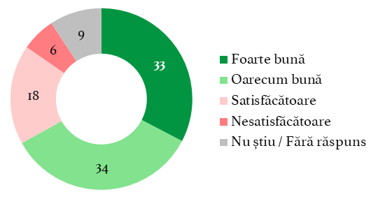
Q20. Cum ați aprecia suficiența instruirilor, seminarelor sau cursurilor de formare profesională în domeniul industriei cărții și lecturii publice în RM? (selectați un răspuns), N=248, %
Circa două treimi dintre respondenți (67%) apreciază suficiența instruirilor, seminarelor sau cursurilor de formare profesională ca fiind una bună.

Slide 41
Q20. Cum ați aprecia suficiența instruirilor, seminarelor sau cursurilor de formare profesională în domeniul industriei cărții și lecturii publice în RM? (selectați un răspuns), %
PER CRITERII DEMOGRAFICE
% pe rând |  | N | Foarte bună | Oarecum bună | Satisfăcătoare | Nesatisfăcătoare | Nu știu / Fără răspuns
Total |  | 248 | 33 | 34 | 18 | 6 | 9
Gen | Femeie | 234 | 34 | 35 | 18 | 5 | 8
 | Bărbat | 13* | 8 | 15 | 15 | 31 | 31
Vârstă | 18-35 ani | 30 | 30 | 50 | 7 | 7 | 7
 | 36-55 ani | 109 | 25 | 39 | 17 | 9 | 10
 | Peste 55 ani | 109 | 41 | 26 | 21 | 3 | 9
Ocupație | Bibliotecar | 199 | 39 | 36 | 17 | 4 | 5
 | Editor / Traducător / Distribuitor / Scriitor | 38 | 11 | 26 | 21 | 16 | 26
 | Cadru didactic | 30 | 23 | 40 | 17 | 10 | 10
 | Alta | 9* | 11 | 22 | 22 | 22 | 22
Sectorul instituției | De stat - biblioteci | 122 | 39 | 36 | 19 | 2 | 4
 | De stat - instituții de învățământ primar/mediu | 64 | 36 | 36 | 14 | 5 | 9
 | De stat - instituții de învățământ superior | 21 | 19 | 29 | 33 | 10 | 10
 | Privat | 26 | 12 | 31 | 15 | 15 | 27
Ani de activitate în poziția actuală | 1-5 ani | 74 | 31 | 38 | 8 | 9 | 14
 | 6-10 ani | 35 | 26 | 34 | 29 | 3 | 9
 | 11-20 ani | 49 | 39 | 35 | 22 | 2 | 2
 | 21-30 ani | 42 | 17 | 33 | 21 | 12 | 17
 | 31+ ani | 48 | 48 | 29 | 17 | 2 | 4
Ani de activitate în domeniul industriei cărții | 1-5 ani | 55 | 35 | 38 | 5 | 11 | 11
 | 6-10 ani | 36 | 28 | 33 | 28 | 3 | 8
 | 11-20 ani | 46 | 37 | 35 | 20 | 2 | 7
 | 21-30 ani | 46 | 24 | 33 | 17 | 9 | 17
 | 31+ ani | 65 | 37 | 32 | 22 | 5 | 5
Un N mai mic de 20* este prea mic pentru analiză statistică.

Slide 42
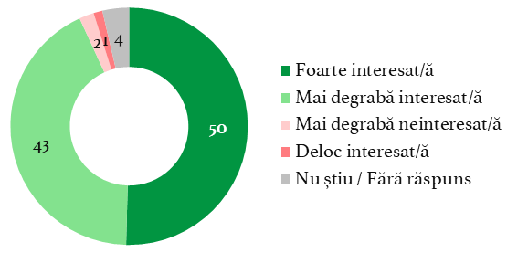
Q21. În ce măsură sunteți interesat/ă în participarea la instruiri, seminare sau cursuri de formare profesională în domeniul industriei cărții și lecturii publice în RM în următorii 2 ani? (selectați un răspuns), N=248, %
Majoritatea respondenților (93%) au declarat că sunt interesați în participarea la instruiri, seminare sau cursuri de formare profesională în următorii 2 ani.

Slide 43
Q21. În ce măsură sunteți interesat/ă în participarea la instruiri, seminare sau cursuri de formare profesională în domeniul industriei cărții și lecturii publice în RM în următorii 2 ani? (selectați un răspuns), %
PER CRITERII DEMOGRAFICE
% pe rând |  | N | Foarte interesat/ă | Mai degrabă interesat/ă | Mai degrabă neinteresat/ă | Deloc interesat/ă | Nu știu / Fără răspuns
Total |  | 248 | 50 | 43 | 2 | 1 | 4
Gen | Femeie | 234 | 51 | 43 | 2 | 1 | 3
 | Bărbat | 13* | 38 | 38 | 8 | 8 | 8
Vârstă | 18-35 ani | 30 | 73 | 17 | 10 | 0 | 0
 | 36-55 ani | 109 | 46 | 49 | 0 | 2 | 4
 | Peste 55 ani | 109 | 49 | 44 | 2 | 1 | 5
Ocupație | Bibliotecar | 199 | 53 | 45 | 0 | 0 | 2
 | Editor / Traducător / Distribuitor / Scriitor | 38 | 39 | 34 | 11 | 5 | 11
 | Cadru didactic | 30 | 37 | 50 | 3 | 3 | 7
 | Alta | 9* | 56 | 33 | 0 | 0 | 11
Sectorul instituției | De stat - biblioteci | 122 | 59 | 39 | 0 | 0 | 2
 | De stat - instituții de învățământ primar/mediu | 64 | 44 | 48 | 2 | 2 | 5
 | De stat - instituții de învățământ superior | 21 | 29 | 71 | 0 | 0 | 0
 | Privat | 26 | 42 | 31 | 12 | 8 | 8
Ani de activitate în poziția actuală | 1-5 ani | 74 | 53 | 42 | 4 | 0 | 1
 | 6-10 ani | 35 | 46 | 49 | 3 | 0 | 3
 | 11-20 ani | 49 | 57 | 43 | 0 | 0 | 0
 | 21-30 ani | 42 | 38 | 45 | 0 | 5 | 12
 | 31+ ani | 48 | 54 | 38 | 2 | 2 | 4
Ani de activitate în domeniul industriei cărții | 1-5 ani | 55 | 55 | 40 | 4 | 0 | 2
 | 6-10 ani | 36 | 44 | 50 | 3 | 0 | 3
 | 11-20 ani | 46 | 54 | 46 | 0 | 0 | 0
 | 21-30 ani | 46 | 46 | 41 | 2 | 2 | 9
 | 31+ ani | 65 | 51 | 40 | 2 | 3 | 5
Un N mai mic de 20* este prea mic pentru analiză statistică.

Slide 44
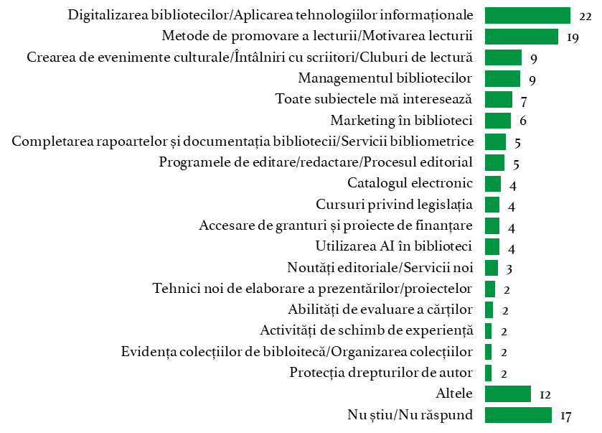
Q22. Care sunt subiectele / tematicile la care ați dori să fie organizate instruiri, seminare sau cursuri în domeniul industriei cărții și lecturii publice în RM? (scrieți răspunsul mai jos), N=248, %
Respondenții au indicat spontan cele mai populare subiecte, la care ar dori să fie organizate instruiri sau seminare:
Digitalizarea bibliotecilor - 22%
Metodele de promovare a lecturii - 19%
Crearea evenimentelor culturale – 9%
Managementul bibliotecilor – 9%.

Slide 45
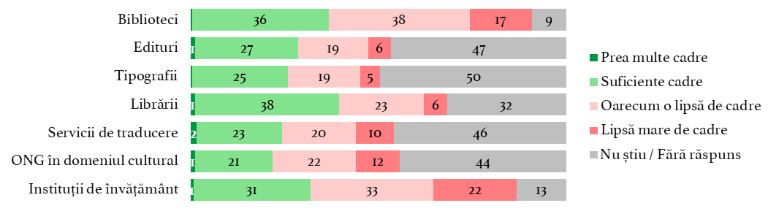
Q23. În opinia dvs., cât de suficient este numărul de personal în următoarele instituții din domeniul industriei cărții și lecturii publice? (selectați un răspuns în fiecare rând), N=248, %
Cel puțin fiecare al cincilea respondent este de opinia că toate instituțiile enumerate din domeniu industriei cărții au suficiente cadre. 39% afirmă că sunt suficiente sau prea multe cadre în cadrul librăriilor, iar 36% au menționat același lucru despre biblioteci.
Bibliotecile (55%) și instituțiile de învățământ (55%) sunt considerate de către respondenți drept instituții care se confruntă cel mai mult cu o lipsă de cadre.

Slide 46
Q23. În opinia dvs., cât de suficient este numărul de personal în următoarele instituții din domeniul industriei cărții și lecturii publice? (selectați un răspuns în fiecare rând), %
PER CRITERII DEMOGRAFICE
% pe rând |  | N | Biblioteci |  |  |  |  | Edituri
 |  |  | Prea multe cadre | Suficiente cadre | Oarecum o lipsă de cadre | Lipsă mare de cadre | Nu știu / Fără răspuns | Prea multe cadre | Suficiente cadre | Oarecum o lipsă de cadre | Lipsă mare de cadre | Nu știu / Fără răspuns
Total |  | 248 | 0 | 36 | 38 | 17 | 9 | 1 | 27 | 19 | 6 | 47
Gen | Femeie | 234 | 0 | 36 | 38 | 17 | 9 | 1 | 27 | 18 | 5 | 48
 | Bărbat | 13* | 0 | 38 | 31 | 15 | 15 | 0 | 31 | 23 | 31 | 15
Vârstă | 18-35 ani | 30 | 0 | 43 | 30 | 17 | 10 | 0 | 50 | 10 | 7 | 33
 | 36-55 ani | 109 | 0 | 31 | 39 | 17 | 13 | 2 | 26 | 25 | 4 | 44
 | Peste 55 ani | 109 | 1 | 39 | 38 | 17 | 6 | 1 | 23 | 15 | 8 | 53
Ocupație | Bibliotecar | 199 | 1 | 38 | 38 | 18 | 6 | 1 | 26 | 18 | 5 | 51
 | Editor / Traducător / Distribuitor / Scriitor | 38 | 0 | 21 | 39 | 11 | 29 | 0 | 32 | 18 | 16 | 34
 | Cadru didactic | 30 | 0 | 47 | 37 | 7 | 10 | 3 | 33 | 20 | 3 | 40
 | Alta | 9* | 0 | 22 | 33 | 33 | 11 | 0 | 44 | 33 | 0 | 22
Sectorul instituției | De stat - biblioteci | 122 | 1 | 36 | 36 | 21 | 6 | 1 | 27 | 20 | 5 | 48
 | De stat - instituții de învățământ primar/mediu | 64 | 0 | 53 | 34 | 6 | 6 | 3 | 33 | 9 | 3 | 52
 | De stat - instituții de învățământ superior | 21 | 0 | 14 | 48 | 38 | 0 | 0 | 0 | 38 | 10 | 52
 | Privat | 26 | 0 | 19 | 31 | 8 | 42 | 0 | 31 | 8 | 15 | 46
Ani de activitate în poziția actuală | 1-5 ani | 74 | 0 | 41 | 31 | 12 | 16 | 1 | 32 | 18 | 3 | 46
 | 6-10 ani | 35 | 0 | 46 | 34 | 17 | 3 | 0 | 40 | 26 | 3 | 31
 | 11-20 ani | 49 | 2 | 39 | 39 | 14 | 6 | 2 | 33 | 6 | 6 | 53
 | 21-30 ani | 42 | 0 | 19 | 45 | 24 | 12 | 0 | 7 | 26 | 2 | 64
 | 31+ ani | 48 | 0 | 35 | 42 | 19 | 4 | 2 | 23 | 21 | 17 | 38
Ani de activitate în domeniul industriei cărții | 1-5 ani | 55 | 0 | 44 | 27 | 15 | 15 | 2 | 31 | 16 | 2 | 49
 | 6-10 ani | 36 | 0 | 42 | 42 | 11 | 6 | 0 | 36 | 31 | 3 | 31
 | 11-20 ani | 46 | 0 | 41 | 35 | 15 | 9 | 0 | 33 | 9 | 2 | 57
 | 21-30 ani | 46 | 2 | 26 | 39 | 17 | 15 | 2 | 20 | 17 | 7 | 54
 | 31+ ani | 65 | 0 | 31 | 45 | 22 | 3 | 2 | 22 | 22 | 14 | 42
Un N mai mic de 20* este prea mic pentru analiză statistică.

Slide 47
Q23. În opinia dvs., cât de suficient este numărul de personal în următoarele instituții din domeniul industriei cărții și lecturii publice? (selectați un răspuns în fiecare rând), %
PER CRITERII DEMOGRAFICE
% pe rând |  | N | Tipografii |  |  |  |  | Librării
 |  |  | Prea multe cadre | Suficiente cadre | Oarecum o lipsă de cadre | Lipsă mare de cadre | Nu știu / Fără răspuns | Prea multe cadre | Suficiente cadre | Oarecum o lipsă de cadre | Lipsă mare de cadre | Nu știu / Fără răspuns
Total |  | 248 | 0 | 25 | 19 | 5 | 50 | 1 | 38 | 23 | 6 | 32
Gen | Femeie | 234 | 0 | 25 | 21 | 3 | 51 | 1 | 39 | 22 | 5 | 32
 | Bărbat | 13* | 0 | 38 | 0 | 38 | 23 | 0 | 23 | 38 | 23 | 15
Vârstă | 18-35 ani | 30 | 0 | 47 | 17 | 3 | 33 | 3 | 60 | 13 | 13 | 10
 | 36-55 ani | 109 | 1 | 22 | 22 | 4 | 51 | 2 | 34 | 31 | 4 | 29
 | Peste 55 ani | 109 | 0 | 23 | 17 | 7 | 52 | 0 | 37 | 17 | 6 | 40
Ocupație | Bibliotecar | 199 | 0 | 25 | 19 | 4 | 52 | 1 | 39 | 19 | 4 | 37
 | Editor / Traducător / Distribuitor / Scriitor | 38 | 0 | 32 | 11 | 13 | 45 | 0 | 37 | 37 | 21 | 5
 | Cadru didactic | 30 | 3 | 33 | 27 | 3 | 33 | 7 | 47 | 20 | 3 | 23
 | Alta | 9* | 0 | 33 | 33 | 11 | 22 | 0 | 67 | 11 | 0 | 22
Sectorul instituției | De stat - biblioteci | 122 | 0 | 26 | 19 | 4 | 51 | 0 | 38 | 24 | 5 | 34
 | De stat - instituții de învățământ primar/mediu | 64 | 2 | 30 | 16 | 3 | 50 | 5 | 45 | 11 | 3 | 36
 | De stat - instituții de învățământ superior | 21 | 0 | 5 | 33 | 10 | 52 | 0 | 19 | 19 | 5 | 57
 | Privat | 26 | 0 | 31 | 8 | 8 | 54 | 0 | 31 | 42 | 19 | 8
Ani de activitate în poziția actuală | 1-5 ani | 74 | 0 | 31 | 19 | 3 | 47 | 1 | 49 | 22 | 5 | 23
 | 6-10 ani | 35 | 0 | 37 | 17 | 6 | 40 | 0 | 51 | 26 | 9 | 14
 | 11-20 ani | 49 | 0 | 20 | 14 | 4 | 61 | 2 | 35 | 20 | 2 | 41
 | 21-30 ani | 42 | 0 | 10 | 21 | 7 | 62 | 0 | 21 | 21 | 5 | 52
 | 31+ ani | 48 | 2 | 27 | 25 | 8 | 38 | 2 | 31 | 25 | 10 | 31
Ani de activitate în domeniul industriei cărții | 1-5 ani | 55 | 0 | 29 | 18 | 2 | 51 | 2 | 45 | 22 | 5 | 25
 | 6-10 ani | 36 | 0 | 33 | 22 | 6 | 39 | 0 | 56 | 25 | 8 | 11
 | 11-20 ani | 46 | 0 | 26 | 13 | 2 | 59 | 0 | 37 | 24 | 2 | 37
 | 21-30 ani | 46 | 0 | 20 | 15 | 4 | 61 | 2 | 28 | 17 | 2 | 50
 | 31+ ani | 65 | 2 | 22 | 26 | 11 | 40 | 2 | 31 | 25 | 11 | 32
Un N mai mic de 20* este prea mic pentru analiză statistică.

Slide 48
Q23. În opinia dvs., cât de suficient este numărul de personal în următoarele instituții din domeniul industriei cărții și lecturii publice? (selectați un răspuns în fiecare rând), %
PER CRITERII DEMOGRAFICE
% pe rând |  | N | Servicii de traducere |  |  |  |  | ONG în domeniul cultural
 |  |  | Prea multe cadre | Suficiente cadre | Oarecum o lipsă de cadre | Lipsă mare de cadre | Nu știu / Fără răspuns | Prea multe cadre | Suficiente cadre | Oarecum o lipsă de cadre | Lipsă mare de cadre | Nu știu / Fără răspuns
Total |  | 248 | 2 | 23 | 20 | 10 | 46 | 1 | 21 | 22 | 12 | 44
Gen | Femeie | 234 | 1 | 24 | 20 | 8 | 47 | 1 | 21 | 24 | 11 | 43
 | Bărbat | 13* | 8 | 8 | 15 | 46 | 23 | 0 | 15 | 0 | 23 | 62
Vârstă | 18-35 ani | 30 | 0 | 43 | 27 | 3 | 27 | 0 | 37 | 37 | 10 | 17
 | 36-55 ani | 109 | 3 | 21 | 24 | 7 | 45 | 2 | 17 | 28 | 9 | 43
 | Peste 55 ani | 109 | 1 | 18 | 14 | 15 | 52 | 1 | 19 | 12 | 15 | 53
Ocupație | Bibliotecar | 199 | 2 | 21 | 20 | 7 | 51 | 1 | 19 | 22 | 11 | 47
 | Editor / Traducător / Distribuitor / Scriitor | 38 | 3 | 21 | 21 | 29 | 26 | 0 | 29 | 18 | 16 | 37
 | Cadru didactic | 30 | 0 | 37 | 23 | 7 | 33 | 3 | 20 | 37 | 3 | 37
 | Alta | 9* | 0 | 56 | 22 | 0 | 22 | 0 | 11 | 44 | 22 | 22
Sectorul instituției | De stat - biblioteci | 122 | 1 | 24 | 20 | 8 | 47 | 1 | 20 | 25 | 15 | 40
 | De stat - instituții de învățământ primar/mediu | 64 | 3 | 20 | 17 | 5 | 55 | 3 | 20 | 20 | 6 | 50
 | De stat - instituții de învățământ superior | 21 | 0 | 24 | 14 | 10 | 52 | 0 | 10 | 24 | 5 | 62
 | Privat | 26 | 4 | 19 | 23 | 15 | 38 | 0 | 31 | 15 | 15 | 38
Ani de activitate în poziția actuală | 1-5 ani | 74 | 3 | 23 | 19 | 11 | 45 | 0 | 26 | 24 | 12 | 38
 | 6-10 ani | 35 | 3 | 26 | 29 | 6 | 37 | 0 | 17 | 37 | 11 | 34
 | 11-20 ani | 49 | 2 | 27 | 12 | 6 | 53 | 2 | 24 | 14 | 12 | 47
 | 21-30 ani | 42 | 0 | 19 | 14 | 12 | 55 | 0 | 14 | 19 | 10 | 57
 | 31+ ani | 48 | 0 | 19 | 27 | 15 | 40 | 4 | 17 | 19 | 13 | 48
Ani de activitate în domeniul industriei cărții | 1-5 ani | 55 | 4 | 18 | 22 | 9 | 47 | 0 | 25 | 24 | 15 | 36
 | 6-10 ani | 36 | 0 | 36 | 28 | 6 | 31 | 0 | 14 | 50 | 6 | 31
 | 11-20 ani | 46 | 2 | 26 | 15 | 4 | 52 | 0 | 28 | 13 | 9 | 50
 | 21-30 ani | 46 | 2 | 17 | 11 | 11 | 59 | 2 | 15 | 17 | 9 | 57
 | 31+ ani | 65 | 0 | 20 | 23 | 17 | 40 | 3 | 18 | 15 | 17 | 46
Un N mai mic de 20* este prea mic pentru analiză statistică.

Slide 49
Q23. În opinia dvs., cât de suficient este numărul de personal în următoarele instituții din domeniul industriei cărții și lecturii publice? (selectați un răspuns în fiecare rând), %
PER CRITERII DEMOGRAFICE
% pe rând |  | N | Instituții de învățământ
 |  |  | Prea multe cadre | Suficiente cadre | Oarecum o lipsă de cadre | Lipsă mare de cadre | Nu știu / Fără răspuns
Total |  | 248 | 1 | 31 | 33 | 22 | 13
Gen | Femeie | 234 | 1 | 32 | 33 | 21 | 13
 | Bărbat | 13* | 0 | 15 | 31 | 38 | 15
Vârstă | 18-35 ani | 30 | 0 | 47 | 23 | 27 | 3
 | 36-55 ani | 109 | 2 | 28 | 39 | 19 | 12
 | Peste 55 ani | 109 | 0 | 29 | 29 | 24 | 17
Ocupație | Bibliotecar | 199 | 1 | 33 | 33 | 20 | 14
 | Editor / Traducător / Distribuitor / Scriitor | 38 | 0 | 21 | 26 | 39 | 13
 | Cadru didactic | 30 | 0 | 47 | 30 | 20 | 3
 | Alta | 9* | 0 | 22 | 22 | 44 | 11
Sectorul instituției | De stat - biblioteci | 122 | 2 | 32 | 27 | 20 | 19
 | De stat - instituții de învățământ primar/mediu | 64 | 0 | 44 | 36 | 16 | 5
 | De stat - instituții de învățământ superior | 21 | 0 | 5 | 52 | 33 | 10
 | Privat | 26 | 0 | 19 | 27 | 35 | 19
Ani de activitate în poziția actuală | 1-5 ani | 74 | 1 | 36 | 34 | 19 | 9
 | 6-10 ani | 35 | 0 | 46 | 20 | 29 | 6
 | 11-20 ani | 49 | 2 | 27 | 39 | 14 | 18
 | 21-30 ani | 42 | 0 | 17 | 33 | 36 | 14
 | 31+ ani | 48 | 0 | 29 | 33 | 19 | 19
Ani de activitate în domeniul industriei cărții | 1-5 ani | 55 | 2 | 38 | 33 | 18 | 9
 | 6-10 ani | 36 | 0 | 44 | 25 | 25 | 6
 | 11-20 ani | 46 | 2 | 26 | 39 | 13 | 20
 | 21-30 ani | 46 | 0 | 28 | 35 | 24 | 13
 | 31+ ani | 65 | 0 | 23 | 31 | 29 | 17
Un N mai mic de 20* este prea mic pentru analiză statistică.

Slide 50
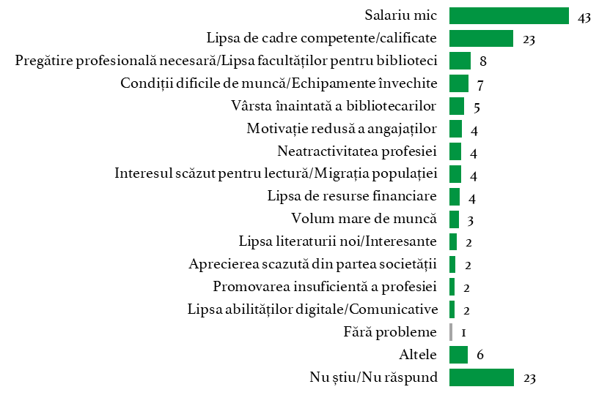
Q24. Care credeți că sunt principalele dificultăți / probleme legate de resursele umane în domeniul industriei cărții și lecturii publice? (scrieți răspunsul mai jos), N=248, %
Principalele două dificultăți legate de resursele umane în domeniul industriei cărții și lecturii publice, indicate spontan de către respondenți, sunt salariul mic (43%) și lipsa personalului (23%).

Slide 51
Opinia despre resursele financiare și materiale
din industria cărții și lecturii publice

Slide 52
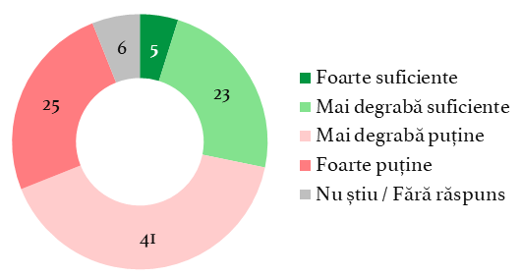
Q25. În opinia dvs., resursele materiale (clădiri, tehnică, mobilier, etc.) în domeniul industriei cărții și lecturii publice sunt...(selectați un răspuns), N=248, %
Aproximativ o pătrime (28%) consideră că sunt suficiente resurse materiale în domeniul industriei cărții și lecturii publice.
Totodată, doi din trei respondenți (66%) consideră a fi insuficiente resursele materiale în domeniul industriei.

Slide 53
Q25. În opinia dvs., resursele materiale (clădiri, tehnică, mobilier, etc.) în domeniul industriei cărții și lecturii publice sunt...(selectați un răspuns), %
PER CRITERII DEMOGRAFICE
% pe rând |  | N | Foarte suficiente | Mai degrabă suficiente | Mai degrabă puține | Foarte puține | Nu știu / Fără răspuns
Total |  | 248 | 5 | 23 | 41 | 25 | 6
Gen | Femeie | 234 | 5 | 21 | 42 | 26 | 6
 | Bărbat | 13* | 0 | 54 | 23 | 8 | 15
Vârstă | 18-35 ani | 30 | 10 | 33 | 37 | 20 | 0
 | 36-55 ani | 109 | 5 | 18 | 43 | 27 | 7
 | Peste 55 ani | 109 | 4 | 26 | 39 | 25 | 6
Ocupație | Bibliotecar | 199 | 6 | 21 | 39 | 29 | 5
 | Editor / Traducător / Distribuitor / Scriitor | 38 | 3 | 37 | 42 | 8 | 11
 | Cadru didactic | 30 | 7 | 17 | 60 | 10 | 7
 | Alta | 9* | 11 | 11 | 44 | 22 | 11
Sectorul instituției | De stat - biblioteci | 122 | 6 | 21 | 36 | 34 | 3
 | De stat - instituții de învățământ primar/mediu | 64 | 5 | 23 | 44 | 19 | 9
 | De stat - instituții de învățământ superior | 21 | 5 | 10 | 57 | 24 | 5
 | Privat | 26 | 4 | 38 | 35 | 8 | 15
Ani de activitate în poziția actuală | 1-5 ani | 74 | 5 | 27 | 35 | 26 | 7
 | 6-10 ani | 35 | 3 | 14 | 46 | 29 | 9
 | 11-20 ani | 49 | 6 | 35 | 39 | 16 | 4
 | 21-30 ani | 42 | 5 | 14 | 50 | 21 | 10
 | 31+ ani | 48 | 4 | 21 | 40 | 33 | 2
Ani de activitate în domeniul industriei cărții | 1-5 ani | 55 | 5 | 25 | 33 | 31 | 5
 | 6-10 ani | 36 | 3 | 19 | 47 | 22 | 8
 | 11-20 ani | 46 | 4 | 28 | 46 | 13 | 9
 | 21-30 ani | 46 | 9 | 17 | 43 | 22 | 9
 | 31+ ani | 65 | 3 | 25 | 38 | 32 | 2
Un N mai mic de 20* este prea mic pentru analiză statistică.

Slide 54
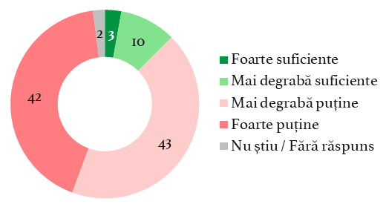
Q26. În opinia dvs., resursele financiare (buget, finanțare, etc.) în domeniul industriei cărții și lecturii publice sunt...(selectați un răspuns), N=248, %
13% dintre respondenți consideră că resursele financiare în domeniul industriei cărții sunt, în general, suficiente.
Totuși, majoritatea respondenților (85%) consideră că resursele financiare sunt mai degrabă puține sau foarte puține.

Slide 55
Q26. În opinia dvs., resursele financiare (buget, finanțare, etc.) în domeniul industriei cărții și lecturii publice sunt...(selectați un răspuns), %
PER CRITERII DEMOGRAFICE
% pe rând |  | N | Foarte suficiente | Mai degrabă suficiente | Mai degrabă puține | Foarte puține | Nu știu / Fără răspuns
Total |  | 248 | 3 | 10 | 43 | 42 | 2
Gen | Femeie | 234 | 3 | 9 | 44 | 42 | 2
 | Bărbat | 13* | 8 | 15 | 23 | 46 | 8
Vârstă | 18-35 ani | 30 | 10 | 17 | 27 | 47 | 0
 | 36-55 ani | 109 | 1 | 9 | 39 | 49 | 3
 | Peste 55 ani | 109 | 3 | 8 | 52 | 35 | 2
Ocupație | Bibliotecar | 199 | 4 | 9 | 43 | 43 | 2
 | Editor / Traducător / Distribuitor / Scriitor | 38 | 0 | 16 | 47 | 32 | 5
 | Cadru didactic | 30 | 3 | 7 | 43 | 47 | 0
 | Alta | 9* | 0 | 0 | 33 | 56 | 11
Sectorul instituției | De stat - biblioteci | 122 | 5 | 8 | 46 | 39 | 2
 | De stat - instituții de învățământ primar/mediu | 64 | 2 | 11 | 44 | 44 | 0
 | De stat - instituții de învățământ superior | 21 | 0 | 5 | 19 | 71 | 5
 | Privat | 26 | 0 | 19 | 38 | 35 | 8
Ani de activitate în poziția actuală | 1-5 ani | 74 | 3 | 11 | 51 | 35 | 0
 | 6-10 ani | 35 | 3 | 6 | 31 | 57 | 3
 | 11-20 ani | 49 | 4 | 16 | 43 | 35 | 2
 | 21-30 ani | 42 | 2 | 5 | 29 | 57 | 7
 | 31+ ani | 48 | 2 | 8 | 52 | 38 | 0
Ani de activitate în domeniul industriei cărții | 1-5 ani | 55 | 4 | 15 | 45 | 36 | 0
 | 6-10 ani | 36 | 3 | 3 | 36 | 56 | 3
 | 11-20 ani | 46 | 4 | 17 | 46 | 30 | 2
 | 21-30 ani | 46 | 2 | 4 | 35 | 52 | 7
 | 31+ ani | 65 | 2 | 8 | 49 | 42 | 0
Un N mai mic de 20* este prea mic pentru analiză statistică.

Slide 56
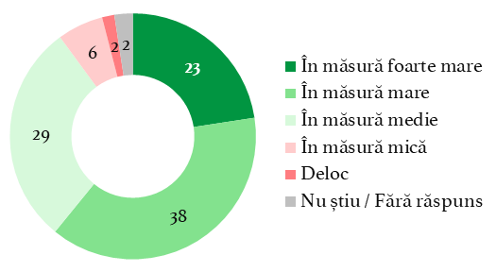
Q27. În ce măsură dificultățile legate de resursele materiale și financiare afectează activitatea dvs./instituției dvs.? (scrieți răspunsul mai jos), N=248, %
Majoritatea respondenților au indicat că dificultățile legate de resursele materiale și financiare afectează într-o măsură mare sau foarte mare activitatea lor sau a instituției în care activează (61%).

Slide 57
Q27. În ce măsură dificultățile legate de resursele materiale și financiare afectează activitatea dvs./instituției dvs.? (scrieți răspunsul mai jos), %
PER CRITERII DEMOGRAFICE
% pe rând |  | N | În măsură foarte mare | În măsură mare | În măsură medie | În măsură mică | Deloc | Nu știu / Fără răspuns
Total |  | 248 | 23 | 38 | 29 | 6 | 2 | 2
Gen | Femeie | 234 | 23 | 38 | 28 | 6 | 2 | 3
 | Bărbat | 13* | 23 | 38 | 38 | 0 | 0 | 0
Vârstă | 18-35 ani | 30 | 17 | 33 | 37 | 0 | 7 | 7
 | 36-55 ani | 109 | 28 | 38 | 22 | 8 | 2 | 3
 | Peste 55 ani | 109 | 19 | 40 | 34 | 6 | 0 | 1
Ocupație | Bibliotecar | 199 | 24 | 41 | 27 | 6 | 2 | 1
 | Editor / Traducător / Distribuitor / Scriitor | 38 | 18 | 26 | 34 | 11 | 3 | 8
 | Cadru didactic | 30 | 17 | 33 | 40 | 7 | 3 | 0
 | Alta | 9* | 33 | 22 | 22 | 11 | 0 | 11
Sectorul instituției | De stat - biblioteci | 122 | 26 | 42 | 24 | 6 | 2 | 1
 | De stat - instituții de învățământ primar/mediu | 64 | 16 | 39 | 36 | 6 | 2 | 2
 | De stat - instituții de învățământ superior | 21 | 29 | 33 | 33 | 5 | 0 | 0
 | Privat | 26 | 15 | 19 | 38 | 12 | 4 | 12
Ani de activitate în poziția actuală | 1-5 ani | 74 | 20 | 41 | 24 | 7 | 1 | 7
 | 6-10 ani | 35 | 26 | 29 | 40 | 6 | 0 | 0
 | 11-20 ani | 49 | 27 | 29 | 31 | 8 | 4 | 2
 | 21-30 ani | 42 | 21 | 45 | 21 | 10 | 2 | 0
 | 31+ ani | 48 | 21 | 46 | 33 | 0 | 0 | 0
Ani de activitate în domeniul industriei cărții | 1-5 ani | 55 | 18 | 38 | 29 | 5 | 2 | 7
 | 6-10 ani | 36 | 19 | 36 | 33 | 11 | 0 | 0
 | 11-20 ani | 46 | 26 | 22 | 35 | 11 | 4 | 2
 | 21-30 ani | 46 | 26 | 50 | 17 | 2 | 2 | 2
 | 31+ ani | 65 | 23 | 43 | 31 | 3 | 0 | 0
Un N mai mic de 20* este prea mic pentru analiză statistică.

Slide 58
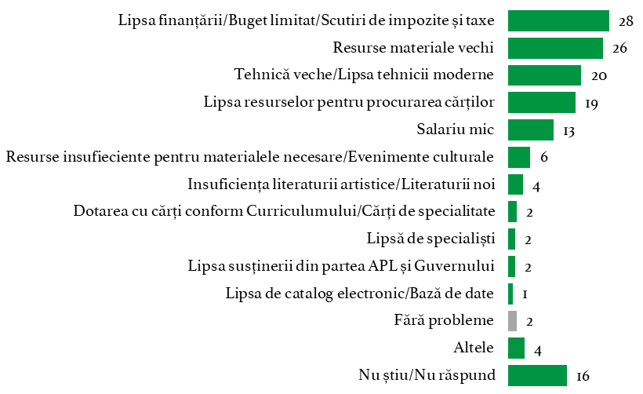
Q28. Care sunt principalele 3 dificultăți legate de resurse materiale și financiare ale dvs. / instituției dvs., care trebuie rezolvate în primul rând? (scrieți răspunsul mai jos), N=248, %
Respondenții au menționat spontan următoarele top 3 dificultăți legate de resurse materiale/financiare în instituția lor:
Lipsa finanțării – 28%
Resurse materiale vechi – 26%
Tehnica veche – 20%.

Slide 59
Oportunități și sugestii

Slide 60
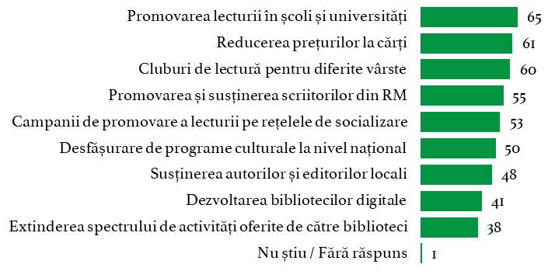
Q29. Care credeți că sunt cele mai eficiente modalități de promovare a lecturii? (puteți selecta câteva răspunsuri), N=248, %
Top 3 cele mai eficiente modalități de promovare a lecturii, în opinia respondenților, sunt: promovarea lecturii în școli și universități (65%), reducerea prețurilor la cărți (61%) și crearea cluburilor de lectură pentru diferite vârste (60%).

Slide 61
Q29. Care credeți că sunt cele mai eficiente modalități de promovare a lecturii? (puteți selecta câteva răspunsuri), %
PER CRITERII DEMOGRAFICE
% pe rând |  | N | Promovarea lecturii în școli și universități | Reducerea prețurilor la cărți | Cluburi de lectură pentru diferite vârste | Promovarea și susținerea scriitorilor din RM | Campanii de promovare a lecturii pe rețelele de socializare | Desfășurare de programe culturale la nivel național | Susținerea autorilor și editorilor locali | Dezvoltarea bibliotecilor digitale | Extinderea spectrului de activități oferite de către biblioteci | Altele | Nu știu / Fără răspuns
Total |  | 248 | 65 | 61 | 60 | 55 | 53 | 50 | 48 | 41 | 38 | 0 | 1
Gen | Femeie | 234 | 64 | 63 | 60 | 55 | 52 | 49 | 47 | 41 | 39 | 0 | 1
 | Bărbat | 13* | 77 | 23 | 62 | 54 | 62 | 69 | 62 | 38 | 23 | 0 | 0
Vârstă | 18-35 ani | 30 | 63 | 50 | 77 | 63 | 63 | 50 | 57 | 60 | 43 | 0 | 0
 | 36-55 ani | 109 | 61 | 53 | 55 | 52 | 48 | 50 | 52 | 41 | 37 | 1 | 2
 | Peste 55 ani | 109 | 68 | 72 | 60 | 56 | 55 | 50 | 40 | 35 | 39 | 0 | 0
Ocupație | Bibliotecar | 199 | 60 | 65 | 56 | 54 | 49 | 45 | 43 | 39 | 37 | 0 | 1
 | Editor / Traducător / Distribuitor / Scriitor | 38 | 87 | 42 | 71 | 58 | 66 | 71 | 63 | 42 | 34 | 3 | 0
 | Cadru didactic | 30 | 57 | 63 | 67 | 57 | 53 | 47 | 60 | 53 | 33 | 0 | 0
 | Alta | 9* | 100 | 67 | 78 | 78 | 89 | 78 | 78 | 78 | 67 | 0 | 0
Sectorul instituției | De stat - biblioteci | 122 | 58 | 62 | 60 | 55 | 57 | 52 | 40 | 40 | 43 | 0 | 1
 | De stat - instituții de învățământ primar/mediu | 64 | 61 | 70 | 59 | 64 | 39 | 36 | 50 | 31 | 28 | 0 | 2
 | De stat - instituții de învățământ superior | 21 | 81 | 52 | 43 | 38 | 62 | 62 | 48 | 71 | 52 | 0 | 0
 | Privat | 26 | 85 | 38 | 65 | 50 | 58 | 62 | 62 | 35 | 35 | 4 | 0
Ani de activitate în poziția actuală | 1-5 ani | 74 | 68 | 59 | 68 | 61 | 50 | 45 | 50 | 38 | 36 | 1 | 1
 | 6-10 ani | 35 | 54 | 60 | 66 | 51 | 54 | 57 | 63 | 46 | 40 | 0 | 0
 | 11-20 ani | 49 | 61 | 57 | 47 | 49 | 49 | 37 | 35 | 27 | 27 | 0 | 2
 | 21-30 ani | 42 | 69 | 57 | 52 | 52 | 52 | 60 | 45 | 60 | 48 | 0 | 0
 | 31+ ani | 48 | 67 | 73 | 63 | 58 | 60 | 58 | 48 | 40 | 44 | 0 | 0
Ani de activitate în domeniul industriei cărții | 1-5 ani | 55 | 60 | 55 | 65 | 60 | 47 | 44 | 45 | 38 | 38 | 0 | 2
 | 6-10 ani | 36 | 58 | 64 | 67 | 50 | 61 | 56 | 58 | 50 | 36 | 0 | 0
 | 11-20 ani | 46 | 61 | 59 | 52 | 52 | 52 | 39 | 33 | 26 | 26 | 2 | 2
 | 21-30 ani | 46 | 72 | 54 | 46 | 52 | 37 | 52 | 54 | 50 | 48 | 0 | 0
 | 31+ ani | 65 | 69 | 72 | 66 | 58 | 65 | 58 | 49 | 42 | 42 | 0 | 0
Un N mai mic de 20* este prea mic pentru analiză statistică.

Slide 62
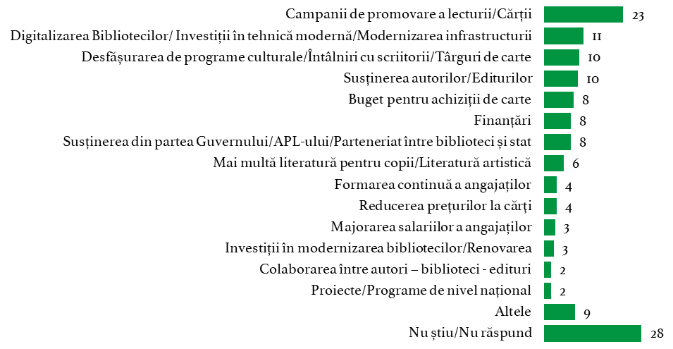
Q30. Care sunt sugestiile dvs. pentru aspectele care trebuie incluse în programul „Dezvoltarea industriei cărții și lecturii publice pentru perioada 2024-2030"? (scrieți răspunsul mai jos), N=248, %
Principalele sugestii spontane (fără oferirea variantelor de răspuns) ale respondenților pentru program au fost organizarea unor campanii de promovare a lecturii (23%), modernizarea/digitalizarea infrastructurii (11%), desfășurarea unor programe culturale și susținerea autorilor (10% fiecare).

Slide 63
CAPITOLUL II. STUDIU CALITATIV

Slide 64
Percepția respondenților despre dificultățile din industria cărții și lecturii publice
Principalele dificultăți în activitatea profesională
Participanții la focus grupuri au menționat următoarele dificultăți cu care se confruntă în activitatea profesională:
Lipsa publicului la evenimentele de cărți. ,,Noi avem oferta, noi avem ce să propunem, dar noi nu avem un public încă într-atât de organizat, deschis pentru evenimente ale cărții” (F, scriitoare).
Lipsa onorariilor pentru invitați. ,,Eu fac parte dintr-o echipă, noi facem un eveniment, iar acea persoană care este invitată, ea prestează de fapt un serviciu. Desigur că îl motivăm, că îl promovăm...dar asta e timp, e efort. Asta ar fi una din dificultăți” (F, scriitoare).
Lipsa de timp pentru a scrie/a crea.
Influența factorilor externi în planificarea activităților profesionale. ,,Factori care uneori nu depind de noi, ci de exemplu de instanțe finanțatoare sau diverse alte momente, care uneori creează o senzație de incertitudine, inclusiv birocratică și de altă natură” (B, scriitor).
Lipsa diversificării formelor de interacțiune cu publicul.
Necesitatea cărților reeditate care sunt incluse în programul școlar.
Interes scăzut pentru lectură din partea populației. ,,Avem o piață foarte mică și puțini cumpărători. Interesul pentru carte e minim, sub orice nivel” (F, editoare).
Lipsa resurselor umane.
(continuare pe următorul slide)

Slide 65
Percepția respondenților despre dificultățile din industria cărții și lecturii publice
(continuare)
Fluctuația personalului în domeniul editorial.
Calificarea scăzută a bibliotecarilor în mediul rural. „Poate să aibă numai studii generale, liceale, clasa a 9, am întâlnit și așa persoane” (bibliotecar).
Infrastructura rea a bibliotecilor, în special în mediul rural.
Lipsa transparenței a achizițiilor de carte. ,,Atunci când se aduc 8 tiruri cu carte românească, să nu fie aduse pe jumătate goale, la o singură editură, dar să se facă achizițiile după necesitățile bibliotecarilor” (B, editor).
Rigiditatea procedurilor de achiziție, inclusiv a achizițiilor de carte. „Până se organizează licitația, se epuizează cărțile din stoc” (bibliotecar).
Neaplicarea prevederilor legale referitoare la salarizarea personalului calificat.
Interpretarea neuniformă a legislației de către administrațiile publice locale.
Implicarea slabă a statului în promovarea lecturii. ,,Editorul a fost lăsat singur în fața cititorului. Eu nu cer bani de la stat, dar eu cer ca statul să se implice în promovarea lecturii” (B, editor).
Necesitatea obținerii aprobării din partea direcțiilor de educație pentru organizarea activităților.
Discrepanța între oferta de literatură în limba găgăuză și cererea de literatură în limba rusă.

Slide 66
Percepția respondenților despre dificultățile din industria cărții și lecturii publice
Principalele probleme cu care se confruntă industria cărții din Republica Moldova
Conform opiniei participanților la focus grup, industria cărții și lecturii publice din Republica Moldova se confruntă cu o serie de dificultăți care afectează atât producția, cât și distribuția și consumul de carte, având un impact negativ asupra interesului pentru lectură. În opinia respondenților dificultățile cu care se confruntă industria cărții sunt:
Dreptul de autor, existând percepția lipsei unei legislații clare, care să protejeze autorul de carte.
Concurența cu alte industrii de creație și de divertisment.
Pregătirea insuficientă a cadrelor didactice, profesorii nefiind informați cu privire la tendințele și titlurile actuale din literatura contemporană, ceea ce limitează capacitatea de a recomanda lecturi relevante și atractive pentru elevi.
Neacoperirea nișei de lectură pentru elevii din clasele a V-a – a VII-a, materialele literare propuse de către programul școlar sunt adesea percepute de elevi ca și depășite. ,,Elevilor la o vârstă dificilă precum este cea de 11, 12, 13 și 14 ani li se propune o literatură care nu este pe gustul lor, nu este placul lor. Li se propune o literatură care pentru noi maturii pare a fi frumoasă, dar pentru ei este vetustă și depășită” (F, cadru didactic).
Costuri ridicate pentru exportul și importul de cărți.
Dimensiunea redusă a pieței de carte din Moldova, care limitează posibilitatea editării cărților în tiraje mari.
Lipsa unei rețele de distribuție a cărților, în special în zonele rurale. „În sate, copii semnalează, că chiar dacă și-ar dori o carte, nu au de unde să o procure” (bibliotecar).
Preferințele cititorilor pentru autorii străini în detrimentul celor autohtoni.

Slide 67
Percepția respondenților despre legislația și infrastructura din industria cărții și lecturii publice
Nivelul de informare
Conform opiniei participanților, nivelul lor de informare privind legislația din industria cărții și lecturii publice din Republica Moldova este divizat.
Majoritatea scriitorilor și a cadrelor didactice nu sunt familiarizați cu legislația care reglementează industria cărții și a lecturii publice, menționând că cunosc doar aspecte generale sau niște clauze contractuale. În schimb, bibliotecarii au evaluat nivelul lor de informare despre legislație ca fiind unul bun, datorită accesului la instruiri specializate în domeniu. O scriitoare a subliniat că interacțiunea cu editura îi oferă o conexiune cu termenii juridici, fără a înțelege pe deplin funcționarea drepturilor de autor în afara acestui context. De asemenea, o altă participantă a remarcat existența unui nou regulament legat de activitatea editorială, dar din motivul unei promovări slabe, acesta este neclar pentru ea.
,, [...] I-am spus și editoarei, dacă Dvs. înaintați o cerere și doriți să traduceți un autor basarabean, o puteți face acum că veți fi subvenționată și ea zice bine-bine, dar cine îmi traduce mostra? Care sunt primii pași pe care eu ar trebui să îi fac, care sunt riscurile pe care eu mi le asum’’ (F, scriitoare).
La subiectul regulamentului privind activitatea editorială, un scriitor a remarcat că, deși proiectul de finanțare a traducerilor nu a fost suficient de promovat, acesta a implicat un efort considerabil. Acesta a adăugat că a fost creat un catalog de cărți cu sinopsisuri traduse în engleză, care a fost distribuit Ambasadelor Republicii Moldova și propus editurilor la târguri internaționale de carte, unde țara a avut o prezență constantă. Adițional, respondentul a explicat că legea privind activitatea editorială conține 2 regulamente: regulamentul de subvenționare din bugetul de stat a revistelor de cultură și regulamentul cu privire la susținerea a traducerilor din bugetul de stat, a traducerii cărții naționale în străinătate.

Slide 68
Percepția respondenților despre legislația și infrastructura din industria cărții și lecturii publice
Totodată un participant a subliniat că nivelul său slab de informare privind legislația industriei cărții și lecturii publice provine din lipsa de interes.
O opinie menționată se referă la faptul că anumite aspecte practice ale legislației nu reflectă în mod adecvat situația și nevoile reale ale domeniului. Un exemplu menționat de către acest respondent este utilizarea volumului colecției de carte ca indicator de performanță, care este considerat nereprezentativ. Bibliotecarii au subliniat faptul că multe dintre cărțile din biblioteci sunt din perioada Uniunii Sovietice și nu mai sunt relevante pentru cititorii actuali, necesitând retragerea lor din evidență pentru a face loc unor titluri mai relevante. Totuși, procesul de decontare a acestor cărți poate duce la o reducere aparentă a numărului total de titluri, ceea ce riscă să fie interpretat de Ministerul Finanțelor ca și un indicator de performanță negativ, deși, în realitate, această măsură este esențială pentru actualizarea și optimizarea colecțiilor.
În general, editorii consideră că legislația privind industria cărții și lecturii publice în Republica Moldova reflectă cerințele domeniului. Cu toate acestea, un respondent a menționat că principala problemă este nerespectarea prevederilor legale existente - ,,[legislația] reflectă perfect [realitatea domeniului]; lăsați legislația - îndepliniți-o și atât” (B, editor).

Slide 69
Percepția respondenților despre legislația și infrastructura din industria cărții și lecturii publice
Necesitatea reformelor
Respondenții au evidențiat o serie de probleme legate de implementarea inițiativelor legislative menite să sprijine industria cărții:
Repatrierea valutei. Conform opiniei unui editor legea privind repatrierea valutei creează dificultăți pentru exportul de cărți către România. ,,Distribuitorul nostru refuză să ia cantități mari pentru că la un moment dat trebuie să întoarcă ori marfa, ori banii și în România banii se achită mult mai greu decât se achită la noi” (F, editor).
Viața scurtă de raft a cărții. După spusele unui respondent, cărțile au o „viață” comercială de aproximativ doi ani, iar dacă nu se vând în primele șase luni, acestea sunt returnate, iar dificultățile legate de retururi și frontieră complică distribuția cărților.
Procese de achiziție netransparente a cărților. Un editor a propus crearea unei platforme digitale unde editurile să-și încarce ofertele, astfel încât bibliotecile să aibă acces la informații despre noutățile editoriale și să poată achiziționa direct și transparent cărțile.
Inițiative legislative ineficiente legate de promovarea cărții. Un respondent a oferit ca și exemple: voucherul cultural și compensațiile pentru profesori, care au suferit un eșec, deoarece au apărut alte priorități din partea statului. Același respondent a explicat că Uniunea Editorilor a avut ideea de a oferi profesorilor compensații în sumă de 2000 lei pentru achiziționarea de cărți, care a fost inspirată din modelul aplicat în România (100 de euro pentru cărți), dar în urma lobby-ului IT, utilizarea fondurilor a fost extinsă pentru achiziția de gadgeturi (computere, telefoane). Ulterior, suma a fost dublată la 4000 lei, dar a fost eliminată obligația de a prezenta dovada achiziției de cărți, transformând compensația într-un supliment salarial pentru unii profesori. „Profesorilor li s-a dat un 4000, un salariu neimpozabil, suplimentar la salariul pe care-l are și care uiți să cumperi carte” (B, editor).

Slide 70
Percepția respondenților despre legislația și infrastructura din industria cărții și lecturii publice
Îmbunătățiri în infrastructura industriei cărții
Asigurarea bibliotecilor școlare cu titlurile de cărți prevăzute în curriculum a fost menționată drept o schimbare prioritară în domeniul industriei cărții. Lipsa acestor titluri de cărți în școli îi obligă pe profesori să achiziționeze cărțile din fonduri proprii, ceea ce reprezintă o dificultate.
Un respondent a propus ajustarea programului de lucru al bibliotecarilor pentru a facilita accesul elevilor la biblioteci. Acesta a remarcat că orele de activitate ale bibliotecilor coincid, de obicei, cu orarul lecțiilor, ceea ce face dificilă utilizarea sălilor de lectură după ore.
Pe de altă parte, editorii consideră că infrastructura industriei cărții și lecturii publice din Republica Moldova este, în general, bine dezvoltată, cel puțin în ceea ce privește existența unei rețele de librării și a altor structuri necesare. Cu toate acestea, problema principală nu ține de infrastructură, ci de lipsa cititorilor - „noi avem tot, rețea de librării este vastă. Toată infrastructura noastră e completă, [dar] fără cititori” (B, editor).

Slide 71
Percepția respondenților despre resursele umane din industria cărții și lecturii publice
Competențe necesare
Respondenții au menționat următoarele competențe pe care trebuie să le dețină o persoană care activează în domeniul lor:
Comunicarea cu elevii.
Abilități de explicare.
Abilitatea de a discerne și selecta titlurile adecvate vârstei și intereselor copiilor. ,,Atunci când vorbim și de literatură, într-adevăr este foarte important să cunoaștem vârsta, interesele lor la vârsta respectivă, pentru ca să le găsim într-adevăr literatura potrivită intereselor și în pas cu timpul” (F, cadru didactic).
Gândirea critică și analitică.
Abilitatea de a prezenta materialul didactic într-un mod corect.
Abilități de lucru în echipă.
Conformitatea cu standardele de competență ale bibliotecarului.
Inițiativă.
Abilitatea de a motiva.
Cunoașterea fluentă a limbii române. „Problema e că la noi, în Găgăuzia, bibliotecarii slab cunosc limba română și nu pot participa la dezvoltarea profesională așa cum ar trebui” (bibliotecar).

Slide 72
Percepția respondenților despre resursele umane din industria cărții și lecturii publice
Suficiența resurselor umane
Ce ține de suficiența resurselor umane, un cadru didactic a menționat că în mediul rural, lipsa de personal rămâne o provocare semnificativă, în timp ce în orașe această problemă este mai puțin resimțită.
Adițional, editorii au evidențiat următoarele provocări asociate formării personalului în domeniul editorial:
Capacitatea de salarizare mică în domeniul editorial.
Lipsa instituțiilor de pregătire specializată în domeniul industriei cărții. Un respondent a remarcat că nu există instituții care să pregătească bibliotecari, librari sau editori. „La ora actuală noi nu avem instituții care să pregătească bibliotecari. [...] Este un domeniu cu foarte mari orgolii și foarte puțini bani” (B, editor).
Durata formării profesionale. A fost menționat că durata de pregătire a unui specialist în domeniul editorial este foarte îndelungată. „Un redactor 15 ani te costă” (B, editor).

Slide 73
Percepția respondenților despre resursele umane din industria cărții și lecturii publice
Participarea la instruiri
În general, majoritatea respondenților au declarat că au participat la instruiri sau cursuri de formare continuă. Experiențele profesorilor în ceea ce privește formarea continuă variază, dar există un consens asupra nevoii ca instruirile să fie mai frecvente. Unii profesori au beneficiat de seminare sau formări organizate în colaborare cu specialiști din România, care au oferit exemple valoroase privind organizarea cluburilor de lectură pentru copii de diferite vârste. De exemplu, unul dintre respondenți a indicat că participat la cursuri de formare continuă, care s-a desfășurat la Universitatea de Stat „Ion Creangă”, cu Adrian Ghicov ca moderator.
Totuși, o persoană a remarcat că nu cunoaște ale tipuri de formări pentru profesori, decât cursurile, subliniind adițional că diseminarea experiențelor acumulate este un aspect foarte important pentru domeniul în care activează (,,[...] pentru că întotdeauna am căutat oameni de la care să pot învăța, care știu mai mult decât mine, au citit mai mult decât mine și asta m-a format”, F, cadru didactic).
Preferințele respondenților pentru instruiri
Ca și preferințe de tematici pentru instruiri, cadrele didactice au enumerat următoarele:
Cursuri de formare a profesorilor pentru a deveni consilieri de lectură.
Organizarea cluburilor de lectură pentru profesori.
Selecția corectă a cărților pentru elevi.
Cursuri privind metodele de lucru cu materialele literare.

Slide 74
Percepția respondenților despre resursele materiale/financiare din industria cărții și lecturii publice
Suficiența resurselor materiale
În general, resursele materiale sunt evaluate ca fiind insuficiente de către respondenți. În ceea ce privește resursele materiale din biblioteci, inclusiv clădirile, tehnologiile și mobilierul, acestea sunt considerate insuficiente pentru a răspunde cerințelor actuale, în special echipamentele de ultimă generație necesare pentru dezvoltarea și modernizarea instituțiilor educaționale.
Un cadru didactic a indicat că în ceea ce privește infrastructura, clădirea instituției în care activează este funcțională, dar dotarea tehnologică rămâne adesea la inițiativa personală a profesorilor, care investesc din propriile fonduri pentru necesitățile claselor. Referitor la literatura din biblioteci, există o insuficiență majoră, atât în numărul exemplarelor, cât și în diversitatea lor. Aceeași participantă a adăugat că pentru a suplini această lipsă, instituția a inițiat un proiect educațional de strângere de fonduri „Dăruiește o Carte”, care a implicat absolvenți, Diaspora și comunitatea locală.
,,[…] să știți că s-a suplinit frumos fondul de carte, cu cărți noi. Totodată avem prieteni în România care au văzut ce facem, prietenii au și ei alți prieteni și am primit chiar biblioteci mari din România” (F, cadru didactic).
Cu toate acestea, în multe cazuri, respondenții consideră că literatura disponibilă este insuficientă pentru a satisface cerințele didactice, ceea ce reprezintă o provocare în susținerea activităților educative.
,,Avem literatură bună, dar câte un exemplar-două, și atunci când propunem iată, de exemplu noi, eu le propun copiilor să citim câte o carte pe lună și atunci când le propun niște titluri, nu le pot găsi. [...] În bibliotecă la noi se asigură, dar vă zic, nu este suficientă” (F, cadru didactic).

Slide 75
Percepția respondenților despre resursele materiale/financiare din industria cărții și lecturii publice
Suficiența resurselor materiale
Printre lacunele materiale menționate de către bibliotecari se numără:
Servere.
Sisteme de securizare.
Software pentru accesul la cărți electronice.
Catalogul OPAC.
Sistemul RFID.
Laptopuri performante.
Scanere.
Suficiența resurselor financiare
În general, resursele financiare din instituții sunt percepute de către respondenți ca fiind insuficiente. Atât cadrele didactice, cât și bibliotecarii, consideră că resursele financiare nu corespund cerințelor actuale, în special pentru suplinirea fondului de carte din biblioteci. A fost enunțată opinia că alocarea bugetului variază semnificativ de la o bibliotecă la alta, în funcție de localizare și contextul administrativ, ceea ce generează discrepanțe între nevoile reale ale bibliotecilor și resursele financiare disponibile. Cadrele didactice consideră că este necesară o politică de stat care să facă prioritară dotarea instituțiilor de învățământ cu literatură de calitate („să fie o politică de stat, asigurarea cu carte de calitate a instituțiilor de învățământ, pentru că prin lectură noi educăm omul”, F, cadru didactic).
Principala dificultate menționată de către cadrele didactice este lipsa de literatură. Aceștia întâmpină dificultăți în a găsi titlurile necesare pentru activitățile educative, iar fondul de carte din biblioteci, deși completat ocazional, rămâne insuficient (,,în bibliotecă se asigură. La început de an bibliotecara a rugat să fie făcută o anumită lista, deoarece existau anumite fonduri, dar nu e atât de multă”, F, cadru didactic).

Slide 76
Oportunități și sugestii
Promovarea lecturii
Respondenții au sugerat următoarele metode de promovare a lecturii:
Reorganizarea cluburilor de lectură, punând accentul pe interesele și opiniile cititorului, în loc să fie concentrate pe autor.
Crearea unor programe/politici naționale din partea statului. ,,Cartea, lectura trebuie să devină o prioritate națională și observăm eforturile în această direcție în ultimii ani, în primul rând prin Instituirea Zilei Naționale a Lecturii, prin crearea proiectelor naționale de promovare a cărții, a lecturii, a dialogului cu creatorii de carte, cu scriitorii” (B, scriitor).
Promovarea cărților științifice. ,, Aș miza și pe promovarea cărții de popularizare a științei, de popularizare a diverselor aspecte ale activității umane, științelor exacte, științelor tehnice, care sunt cumva mai puțin asociate cu cartea și lectura la noi, dar care au potențial enorm în acest sens” (B, scriitor).
Crearea emisiunilor de lectură. ,,Și televiziunea este o sursă de informare, și de ce nu să se depună nițel efort și să facă și acolo ceva. Ca să ne conjugăm eforturile și până la urmă să avem un rezultat frumos” (F, cadru didactic).
Implicarea personalităților publice și a influencerilor. ,,[…] sunt formatori de opinie, influenceri, în diverse domenii și în politică, să demonstreze drăguț societății că sunt niște oameni frumoși, care țin în mână o carte și poate atunci s-ar schimba și viziunea și atitudinea și cumva am cultiva plăcerea aceasta a cititului în întreaga societate” (F, cadru didactic).
Utilizarea rețelelor de socializare.
Abrogarea interdicției de a accesa bibliotecile în timpul orelor.
Creșterea ofertei de cărți în biblioteci.
Elaborarea de criterii clare de către edituri privind vârsta recomandată a cititorilor.

Slide 77
Oportunități și sugestii
Sprijin din partea statului în domeniul industriei cărții
Majoritatea respondenților au apreciat pozitiv că sprijinul semnificativ pentru scriitori și industria cărții vine de peste hotare.
,,Am observat ultima perioadă implicarea și sprijinul instituțiilor românești, ceea ce pentru noi este un mare ajutor, cel puțin și la nivel de vizibilitate în Europa. Tot mai multe evenimente combinate între Ambasadele noastre de exemplu se întâmplă” (F, scriitoare).
,,În privința promovării, mai ales la nivel european a autorilor noștri va fi sub umbrela europeană, cred eu” (F, scriitoare).
Totodată, un respondent a menționat că nu are așteptări mari față de susținerea industriei din partea statului și se declară mulțumit cu ceea ce se face în prezent.
,,Eu sunt mulțumit și de puținul pe care îl face statul acum și de faptul că iată se alocă un milion de lei pentru traduceri, de exemplu. [...] Eu aș fi suficient de mulțumit dacă ele nu ar dispărea măcar acestea pe care le avem și ar fi cumva an de an propagate și să apară noi scriitori” (B, scriitor).

Slide 78
Oportunități și sugestii
Printre sugestiile de sprijin a industriei cărții și lecturii publice din partea statului se numără:
Implementarea unui program național de dotare a grădinițelor și școlilor cu cărți.
Majorarea subvențiilor pentru edituri și instituțiile implicate în promovarea cărții.
Crearea unui fond național dedicat promovării lecturii.
Respectarea legii privind activitatea editorială cu referire la participarea la târgurile de carte. ,,Statul trebuie să organizeze participarea măcar la un târg internațional de carte” (B, editor).
Respectarea legii bibliotecii de către APL-uri. Autoritățile publice locale trebuie să respecte legea bibliotecii, atunci când fac achizițiile de carte.
Asigurarea obiectivității în acordarea premiilor literare. Un respondent a indicat că este important ca premiile să reflecte cu adevărat calitatea cărții, pentru a evita situațiile în care cititorii își pierd interesul pentru literatură din cauza dezamăgirii față de premiile atribuite. ,,[...] dar el când ia o carte care are un premiu și el nu poate trece de pagina 3. El spune că dacă asta e cea mai bună carte, cum sunt celelalte și îi piere pofta de lectură” (B, editor).
Susținerea financiară a bibliotecilor de către stat. Unul dintre editori a sugerat că statul ar trebui să definească o strategie clară de întreținere și aprovizionare a bibliotecilor cu cărți, în funcție de resursele disponibile.
Crearea unei politici de stat clare în domeniul industriei cărții cu colaborarea Ministerului Educației, Ministerului Culturii și a altor instituții de resort. ,,[...] să facem un lucru comun, pentru că este pentru noi, pentru societatea noastră, nu pentru alții” (F, cadru didactic).

Slide 79
Oportunități și sugestii
Programul „Dezvoltarea industriei cărții și lecturii publice pentru perioada 2024-2030”
Pentru programul „Dezvoltarea industriei cărții și lecturii publice pentru perioada 2024-2030”, respondenții au sugerat un proces de promovare a lecturii care să vizeze toate grupele de vârstă, ,,de la 0 la 100+”. Printre sugestiile considerate esențiale spre implementare au fost enumerate:
Înființarea unui serviciu de livrare a cărților electronice și audio către biblioteci.
Crearea unui nucleu de titluri esențiale, realizate în colaborare de către edituri și biblioteci, pentru ca fiecare bibliotecă să dispună de aceste resurse minime.
Legalizarea achiziționării directe de cărți de la edituri și a achizițiilor flexibile pe parcursul anului.
Scutirea sau reducerea taxelor pentru publicarea bibliografiilor și a rapoartelor. „Sunt resurse pe care biblioteca uneori abia reușește să le obțină pentru achiziția de carte, dar nu să mai plătească niște servicii” (bibliotecar).
Abrogarea reglementării care impune ca bibliotecile să obțină trei oferte, atunci când suma depășește un anumit prag.
Crearea unor mecanisme care să sprijine achizițiile de carte pentru biblioteci, mai ales în regiunile mai puțin accesibile, cum ar fi nordul țării. ,,Cartea trebuie să ajungă și la Nord. Eu sunt uimit că acești copii încă mai citesc, fiindcă bibliotecile lor nu au achiziții de carte” (B, editor).
Promovarea culturii și literaturii prin mass-media. Unul dintre editori a indicat că este important ca mass-media, în special televiziunea, să includă emisiuni și reportaje culturale. Același respondent a sugerat că știrile culturale nu trebuie să fie plasate la finalul buletinelor de știri, ci să aibă un loc în primul bloc de știri.
Crearea unor programe de formare a ziariștilor culturali, care să devină intermediari între industria cărții și cititori.
Centralizarea achizițiilor de carte pentru biblioteci la nivel de raion.
Modificarea indicatorilor de performanță ai bibliotecilor. „Mai ales că s-a schimbat modelul bibliotecii. Bibliotecile nu sunt doar colecții de cărți, bibliotecile sunt spații unde se organizează activități” (bibliotecar).

Slide 80
MULȚUMIM!
Magenta Consulting
str. Alessandro Bernardazzi 38, et. 3-4,
or. Chișinău, Moldova
+373 (78) 881180
magenta@consulting.md

